Slide 1


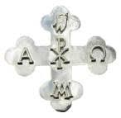
ROK 1944.
Do Radomia przybywają
pierwsze Zmartwychwstanki.

Slide 2
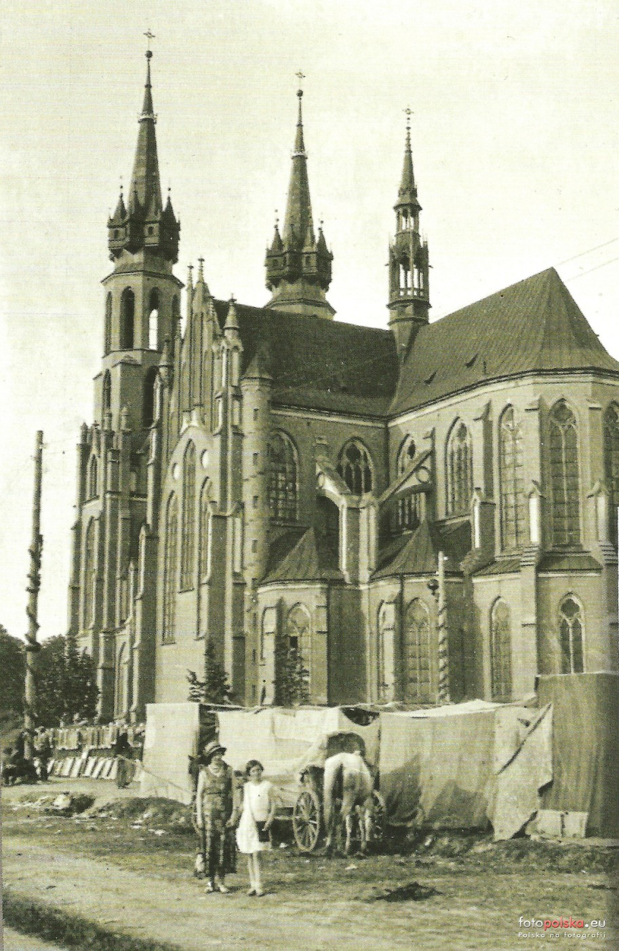
SIOSTRY rozpoczynają
posługę w parafii Mariackiej.
Prowadzą: szwalnię RGO,
dwa przedszkola, świetlicę
dla dzieci w ramach tajnych
kompletów a po wojnie Szkołę
Podstawową i Gimnazjum.

Slide 3
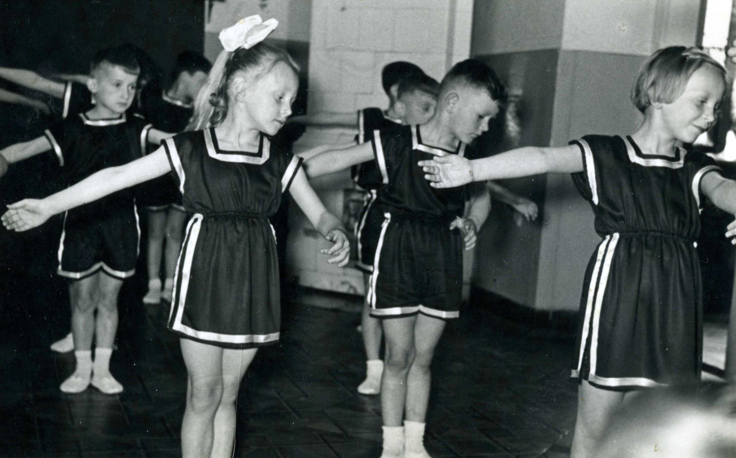

Slide 4
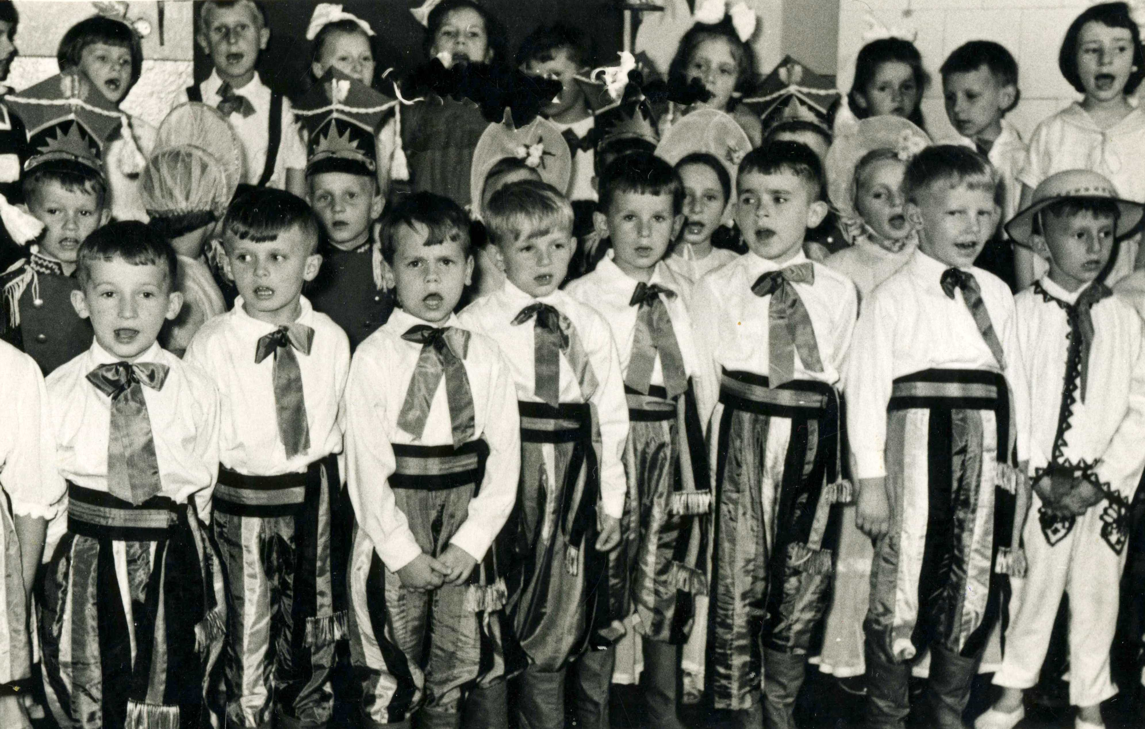

Slide 5
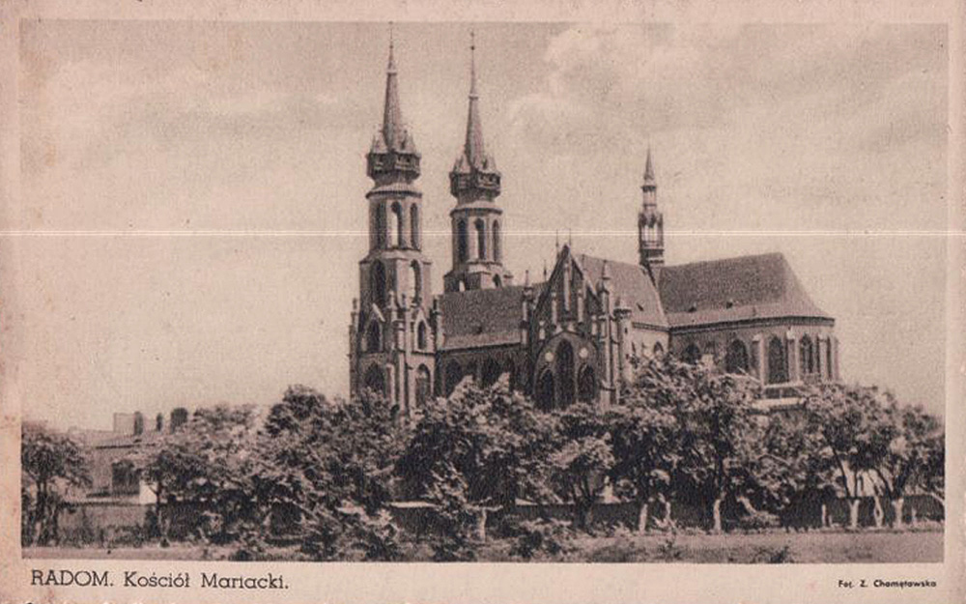
OD 1947 ROKU SIOSTRY PODEJMUJĄ
PRACĘ W ZAKRYSTII.

Slide 6
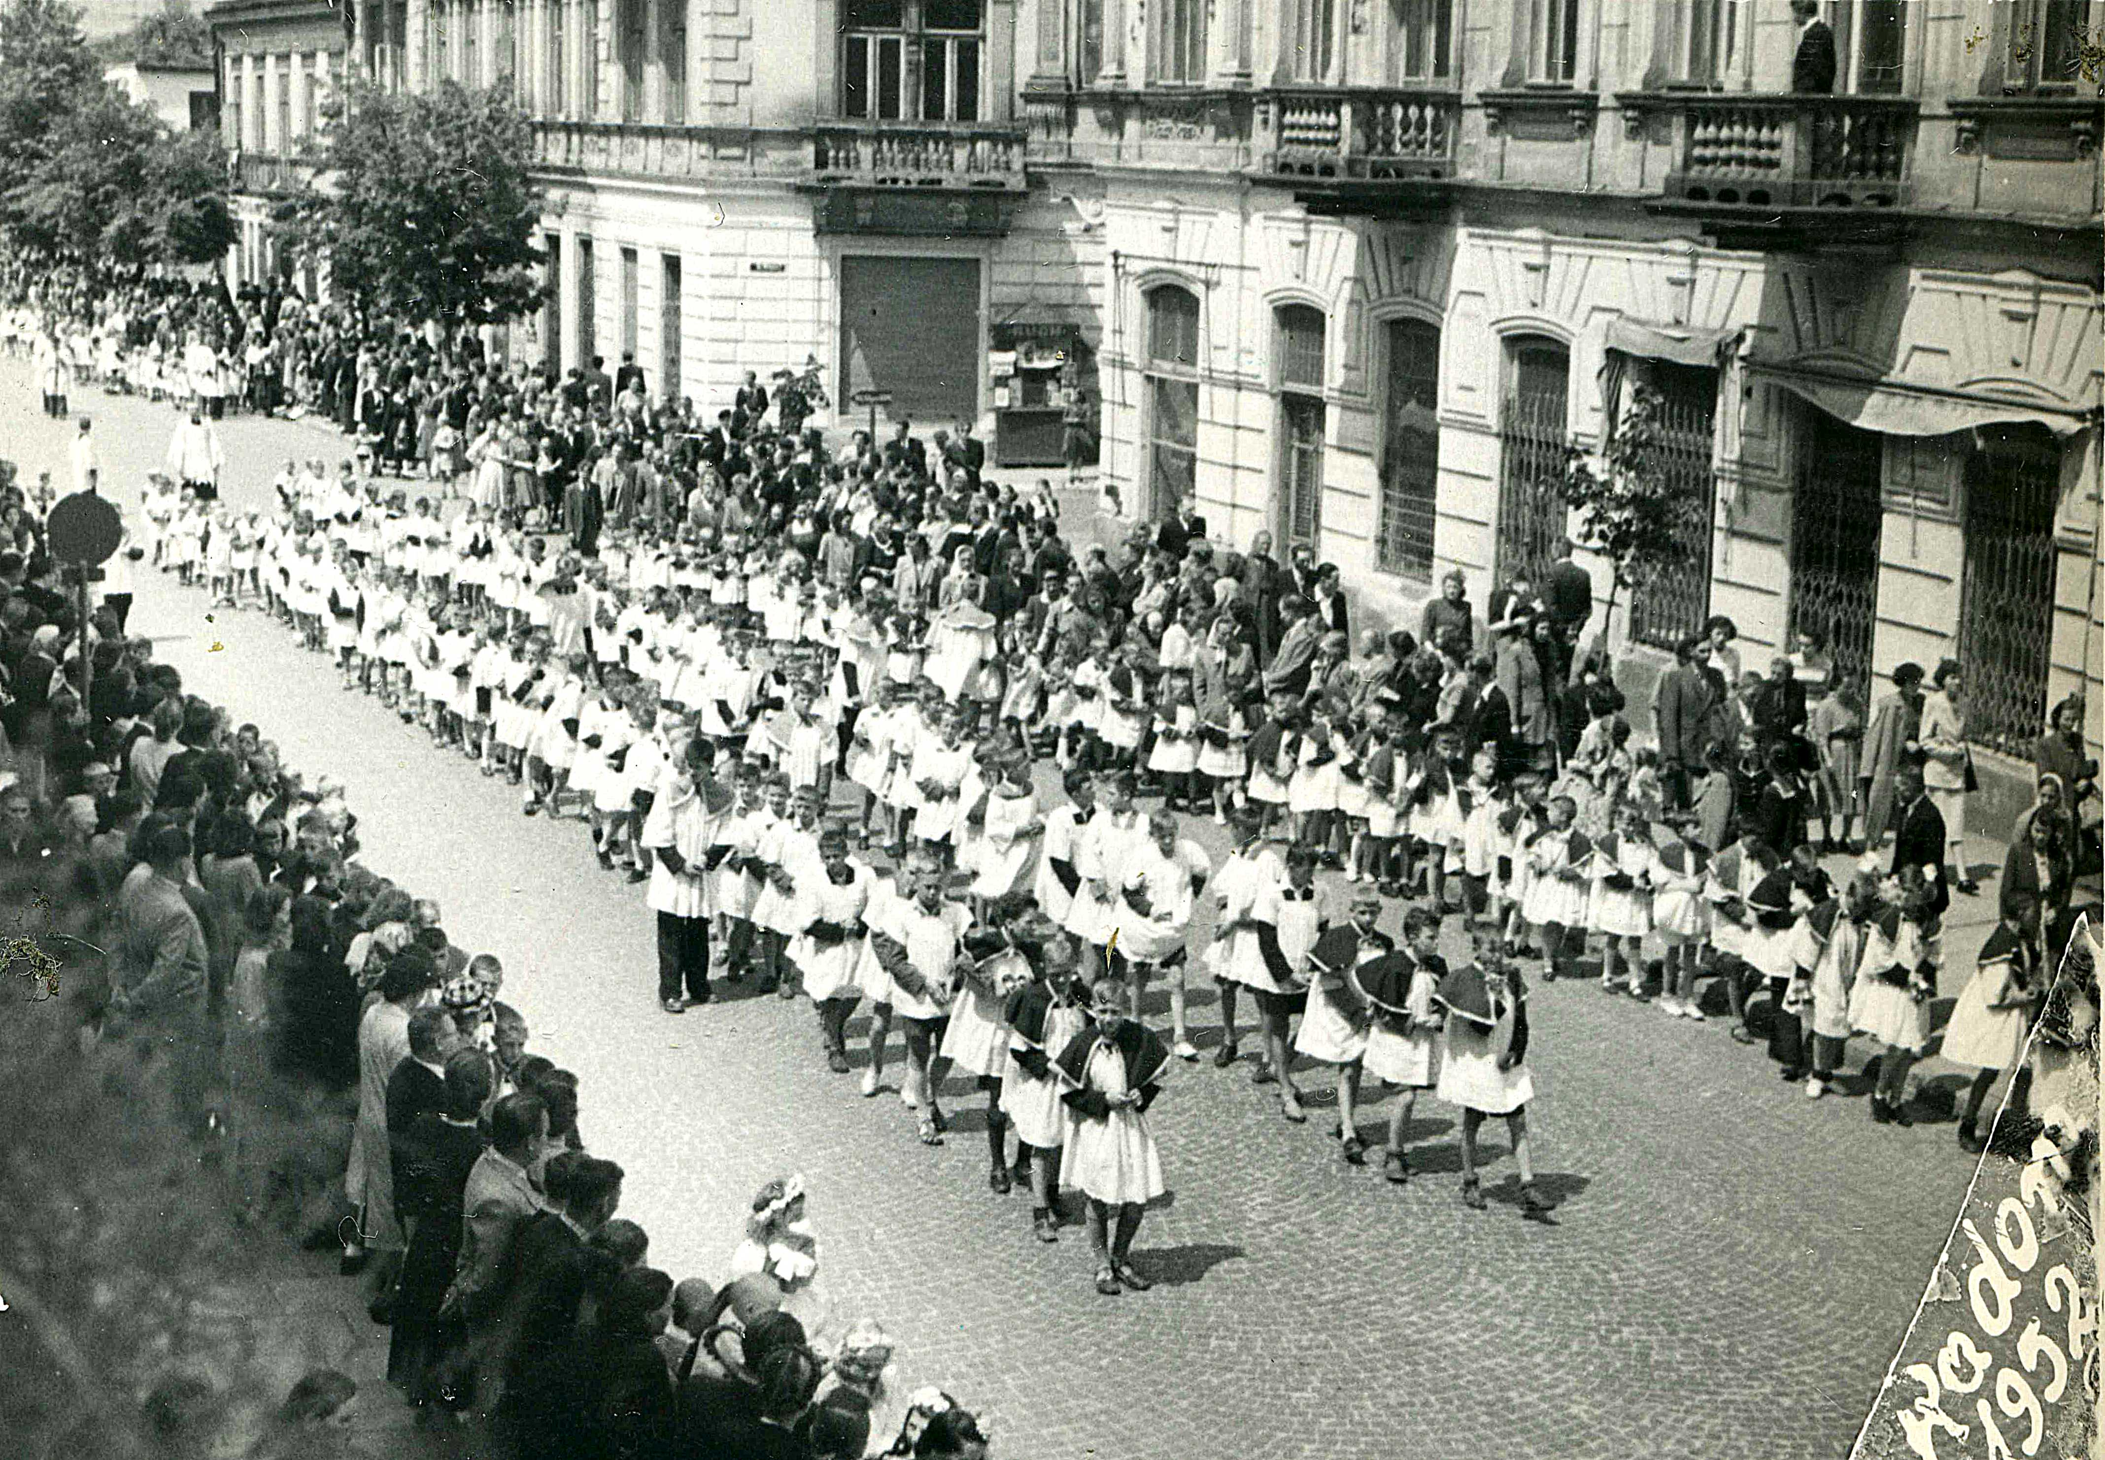
AKTYWNIE UCZESTNICZĄ
W LITURGICZNYM ŻYCIU
RADOMSKIEGO KOŚCIOŁA.

Slide 7
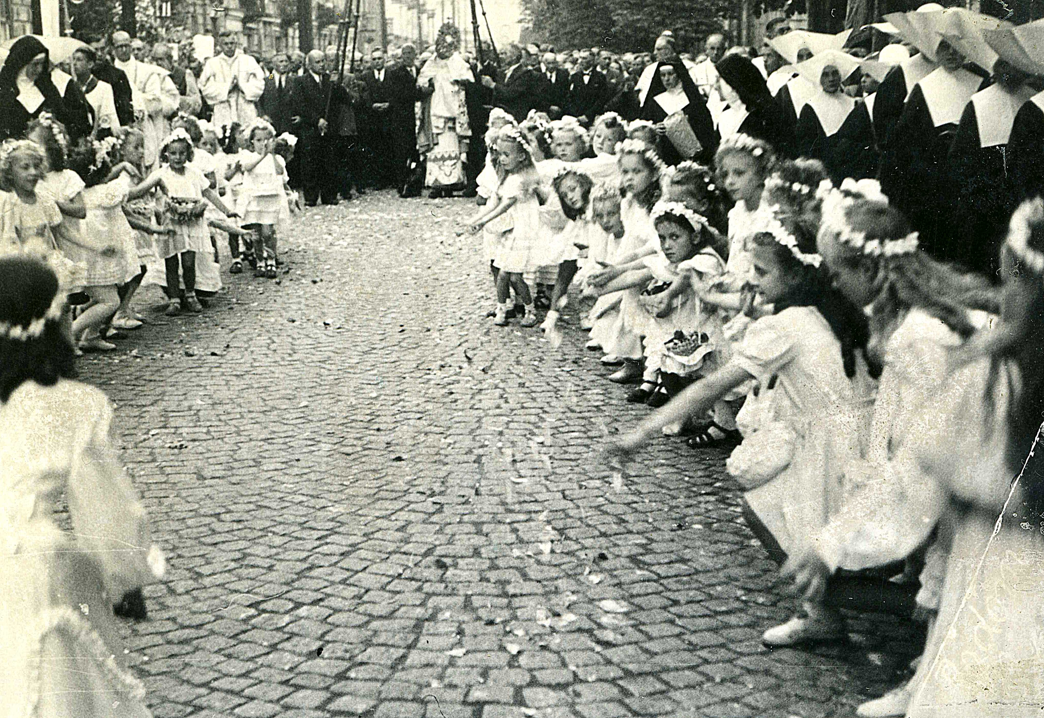

Slide 8
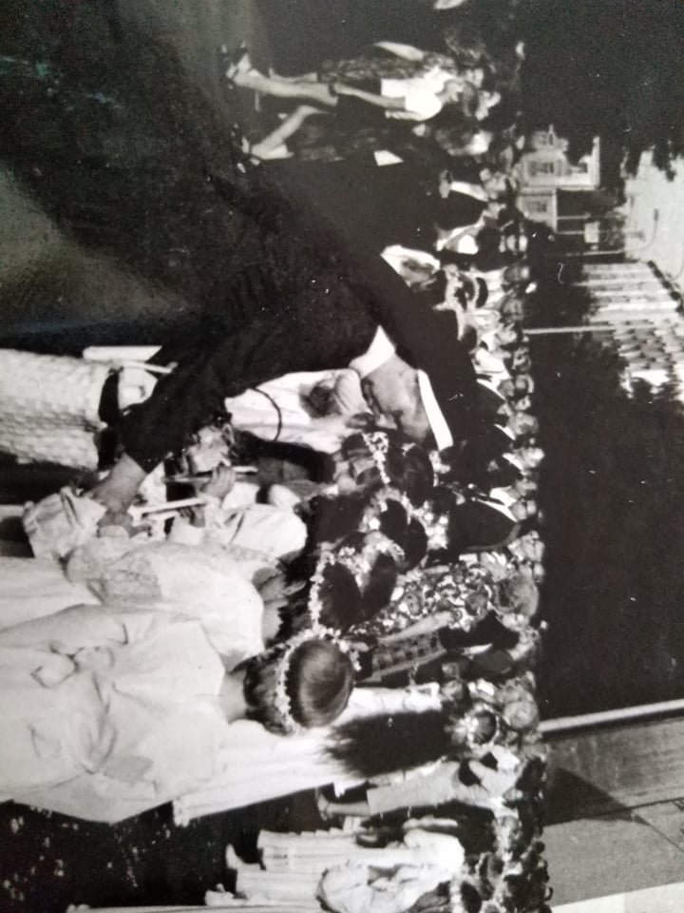

Slide 9
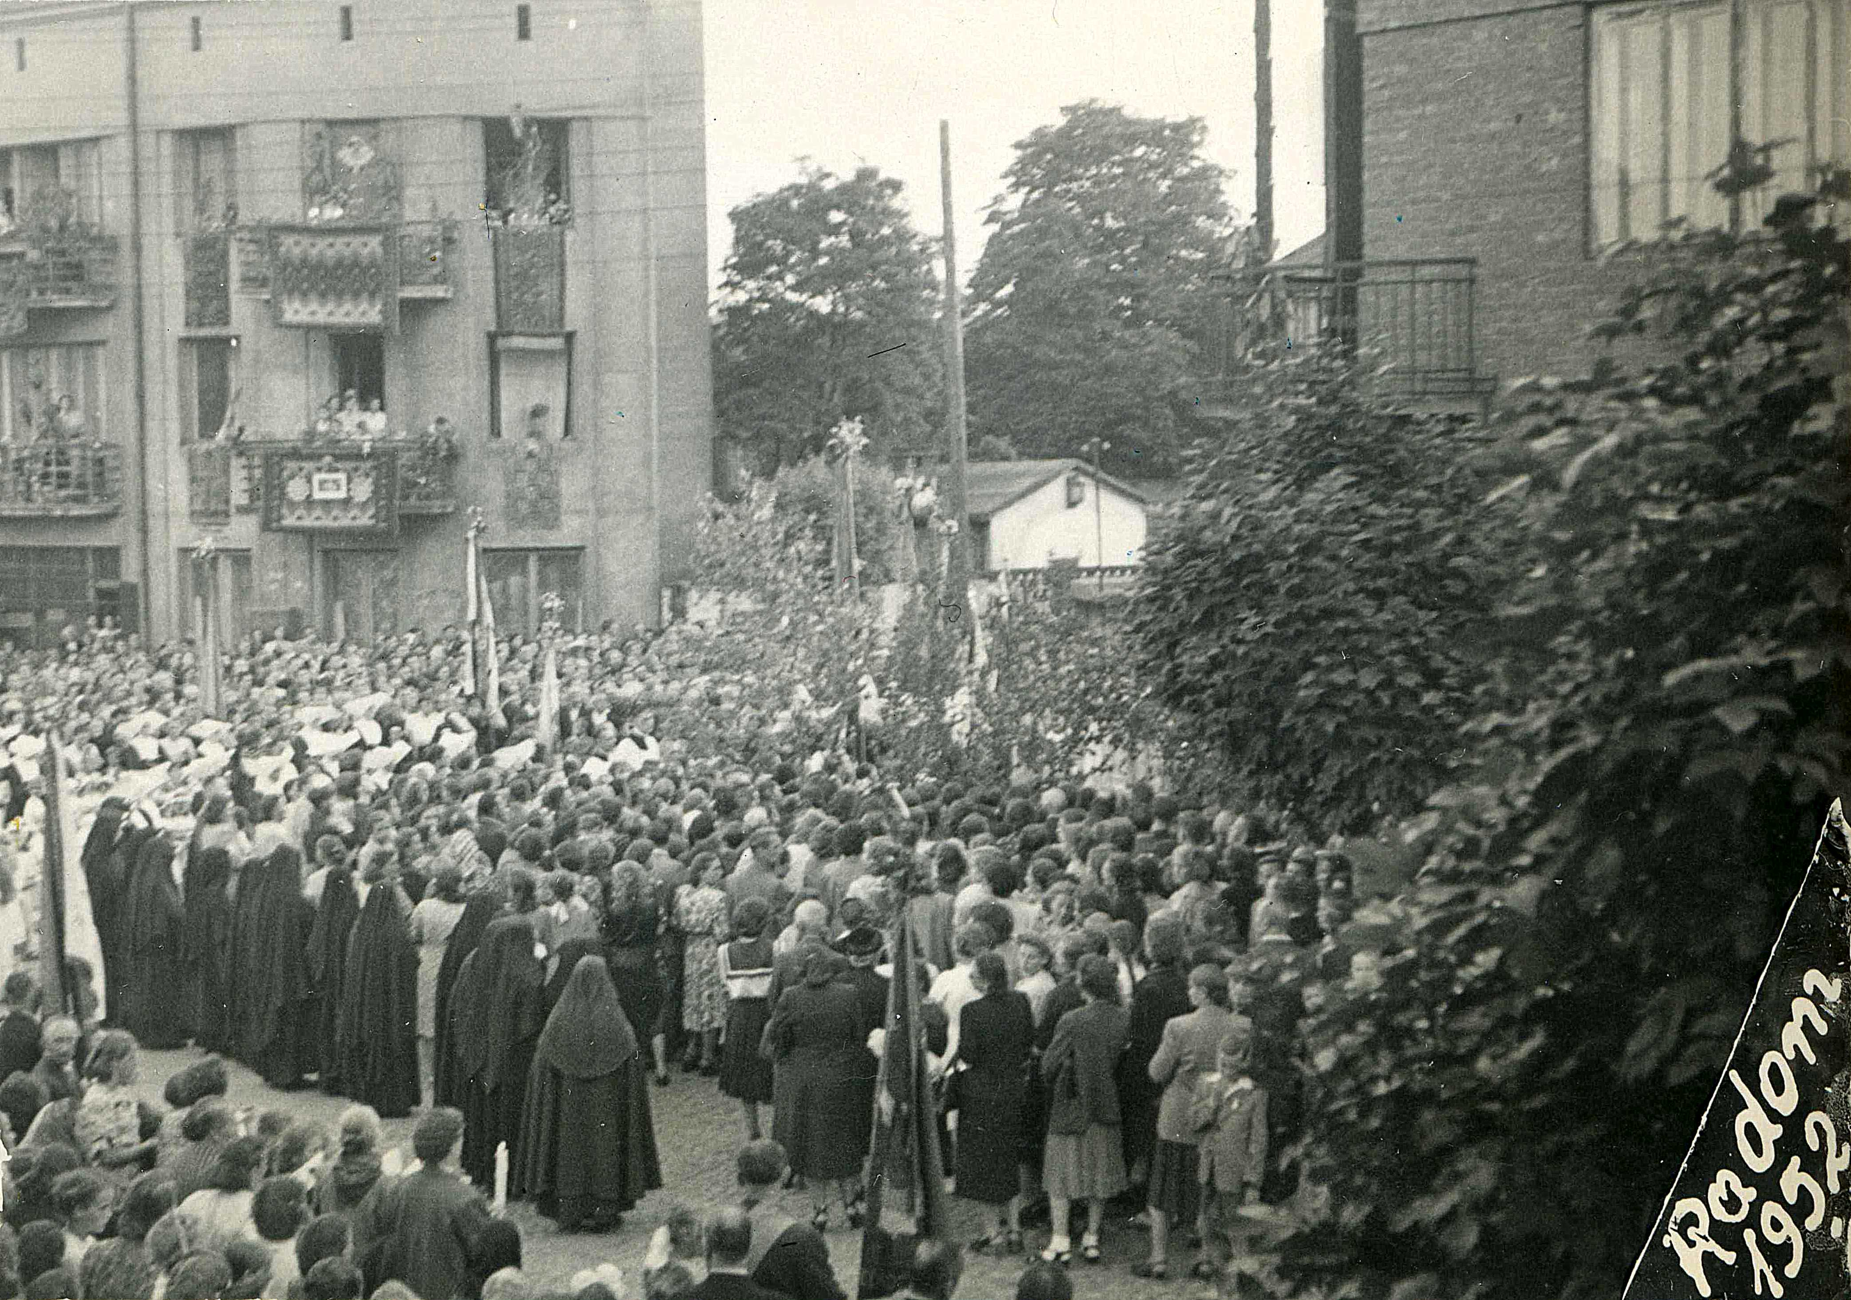

Slide 10
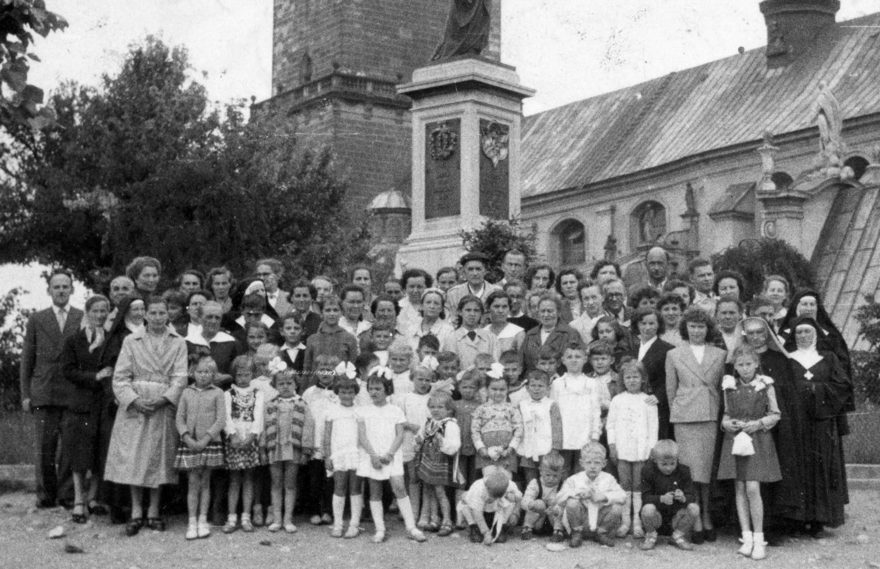

Slide 11
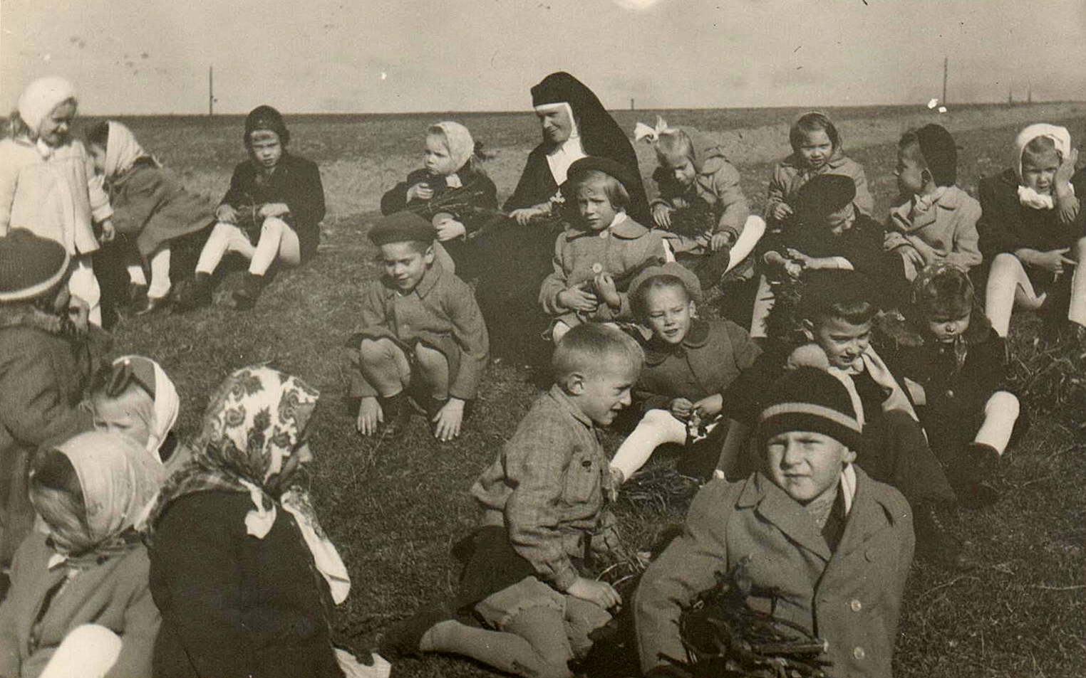
OD 1957 ROKU
SIOSTRY ZAJMUJĄ SIĘ
DZIEĆMI Z UBOGICH
RODZIN, OPIEKUJĄ SIĘ OSOBAMI CHORYMI
I SAMOTNYMI.

Slide 12
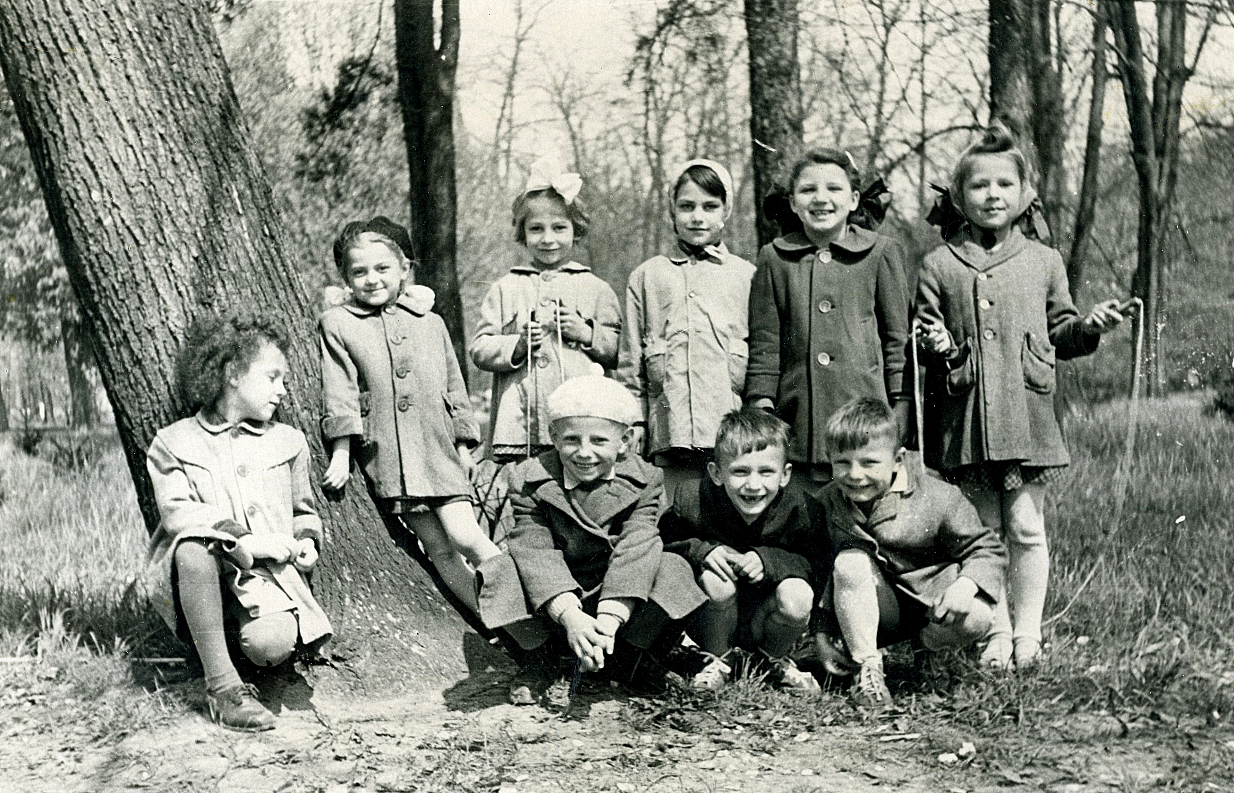

Slide 13
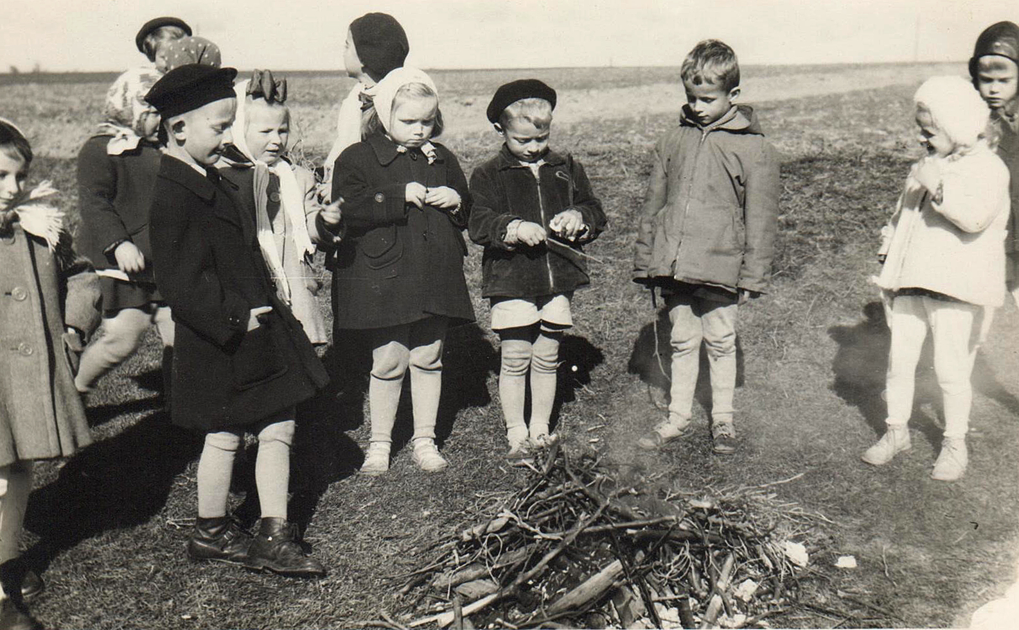

Slide 14
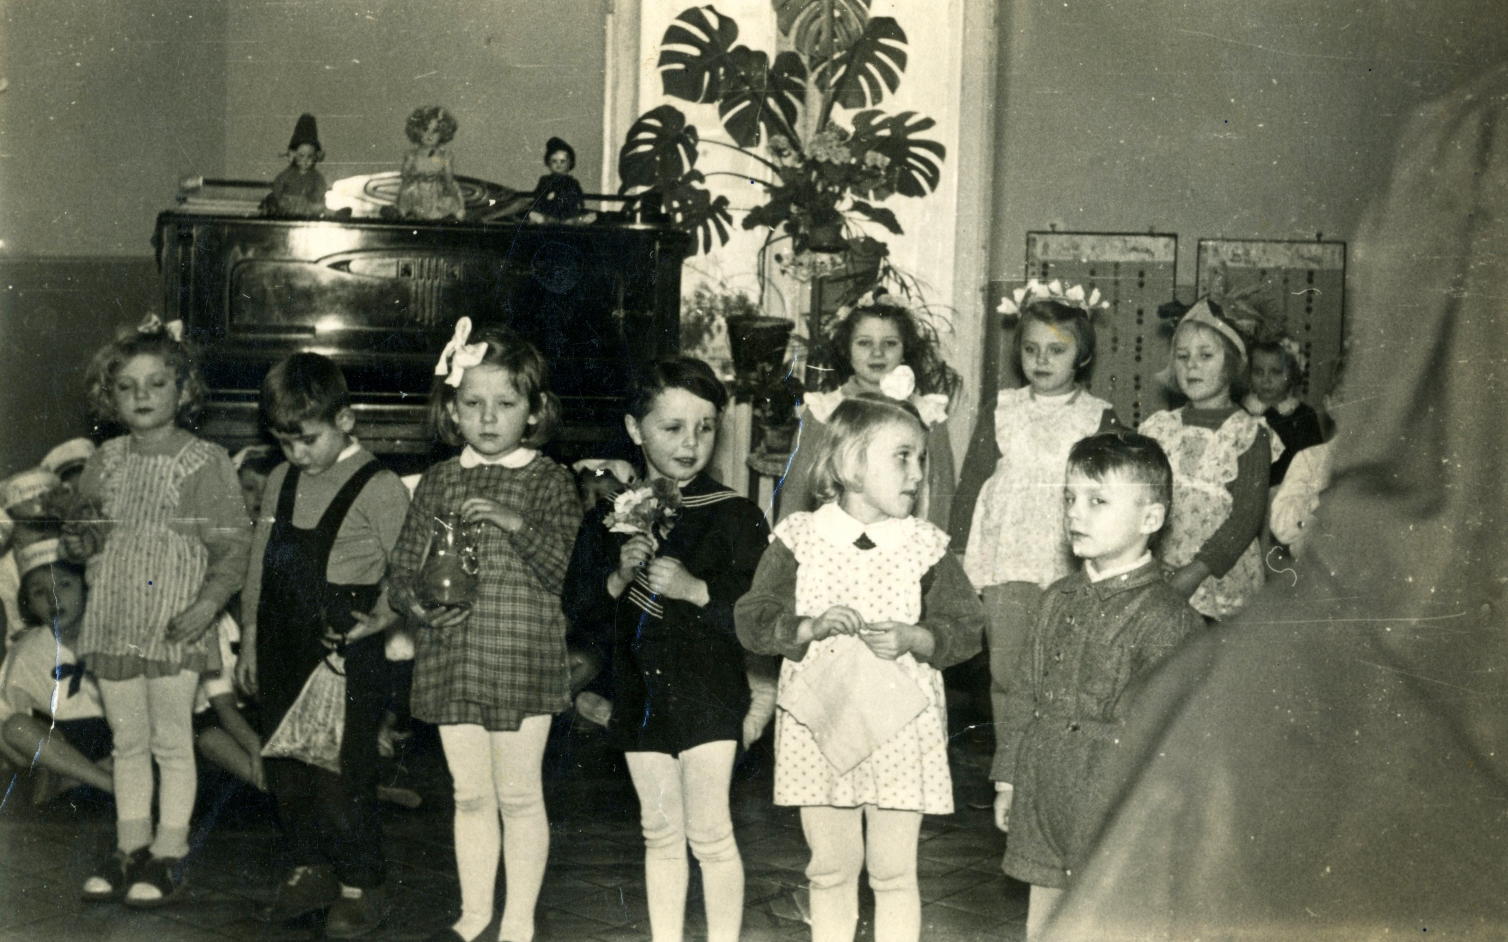

Slide 15
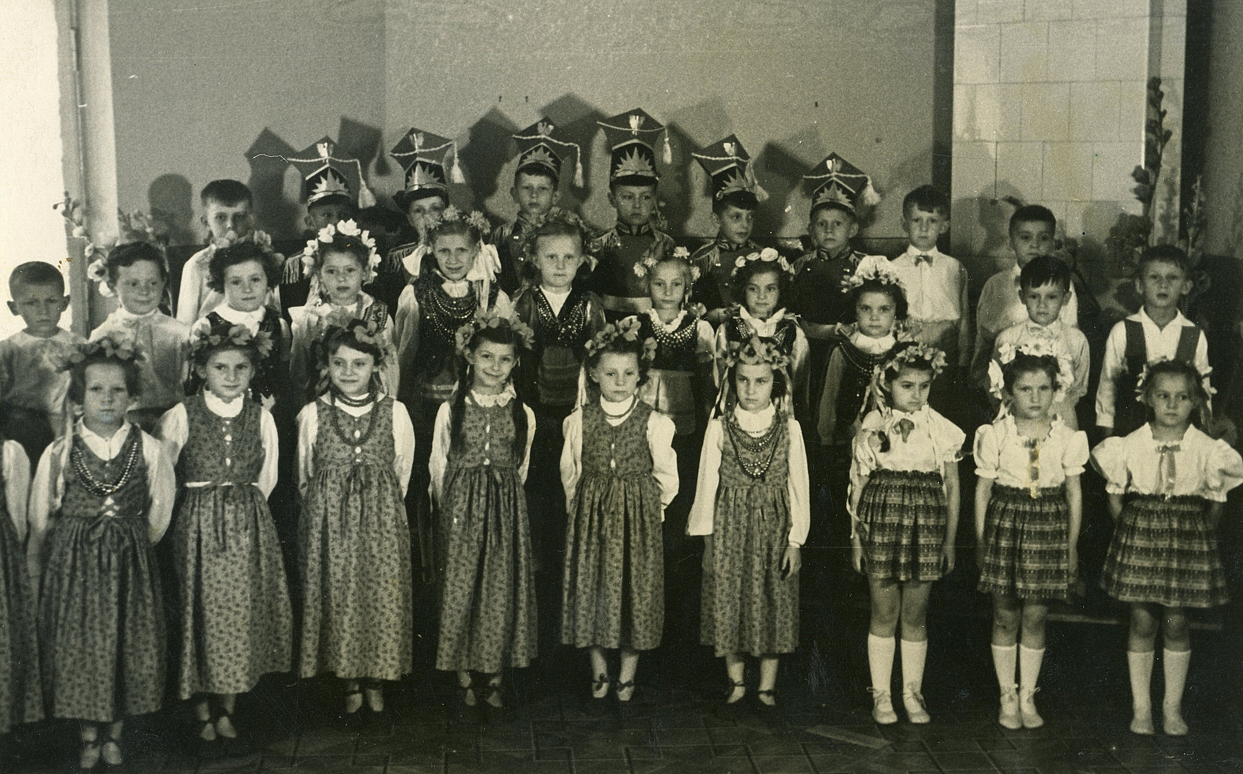
OD 1961 ROKU SIOSTRY PODEJMUJĄ
KATECHIZACJĘ W PARAFII A PÓŹNIEJ W SZKOŁACH.

Slide 16
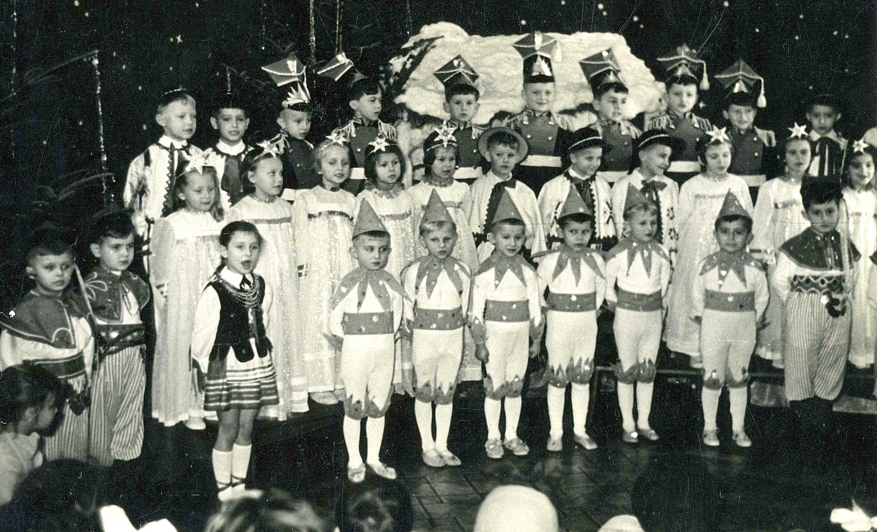

Slide 17
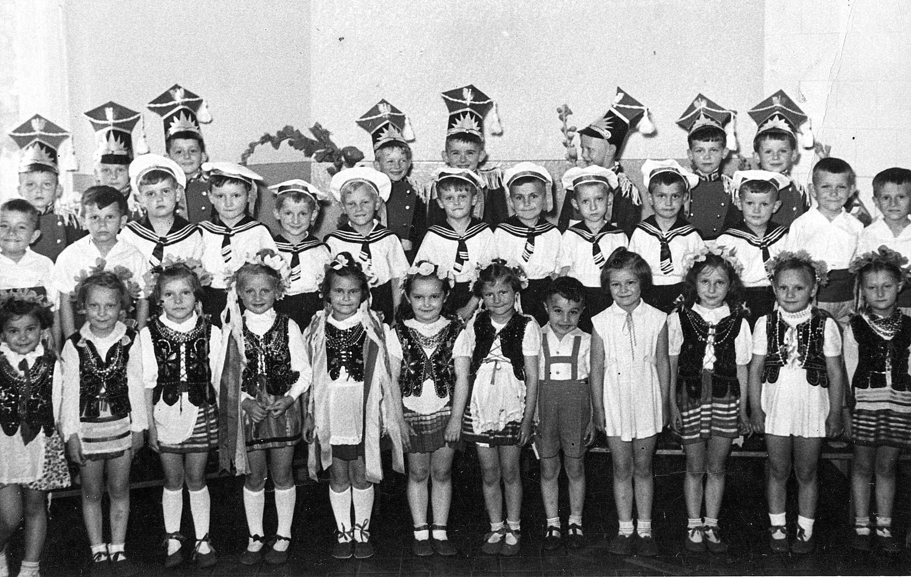

Slide 18
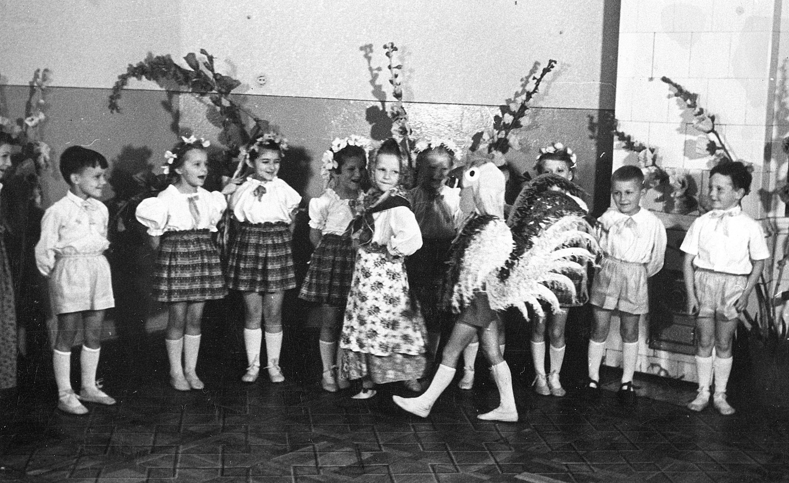

Slide 19
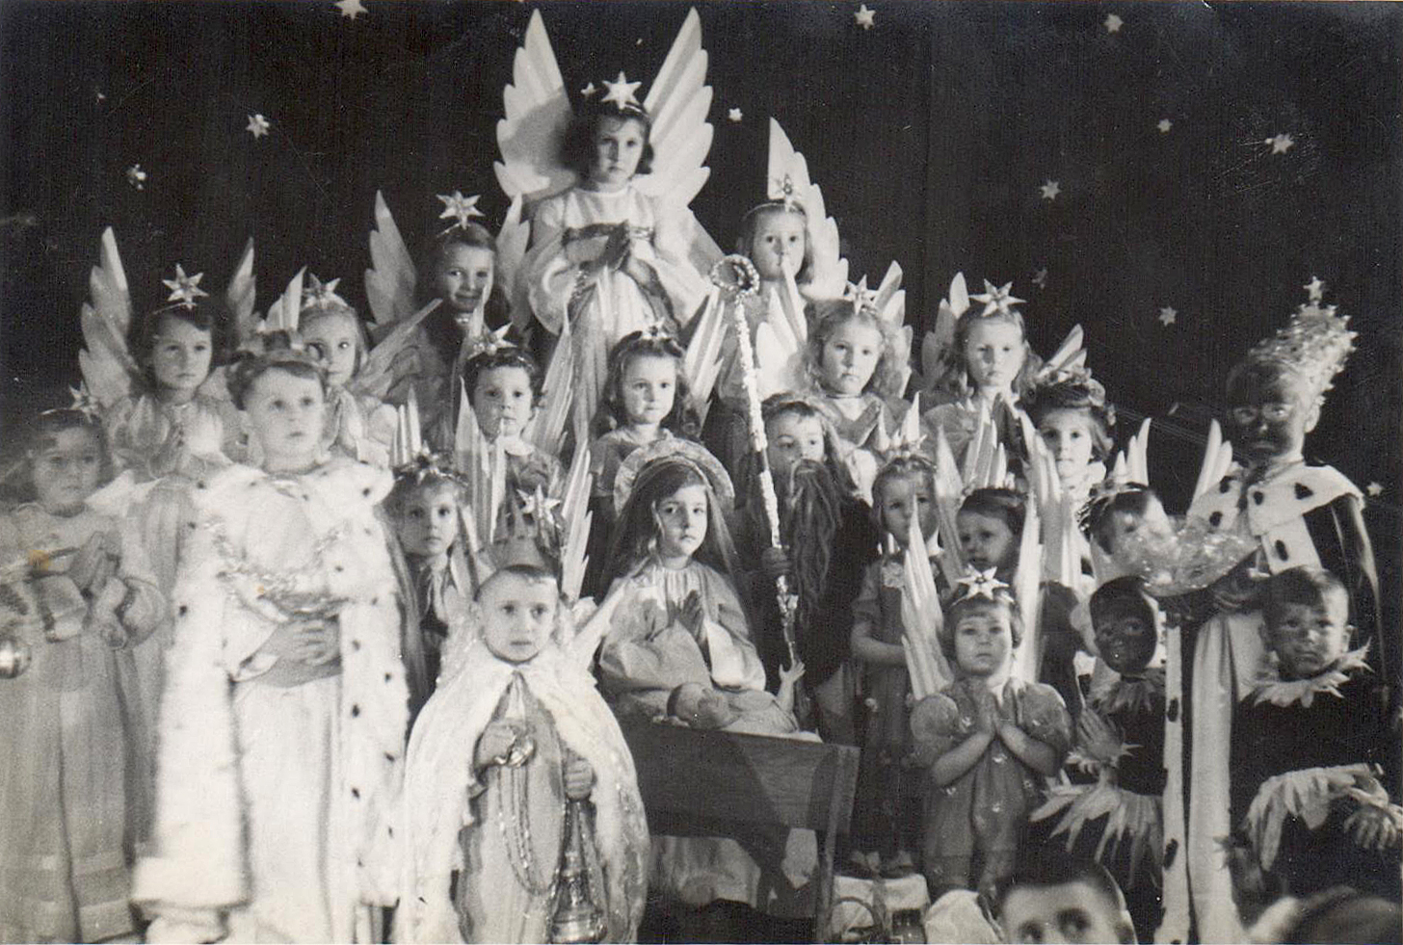

Slide 20
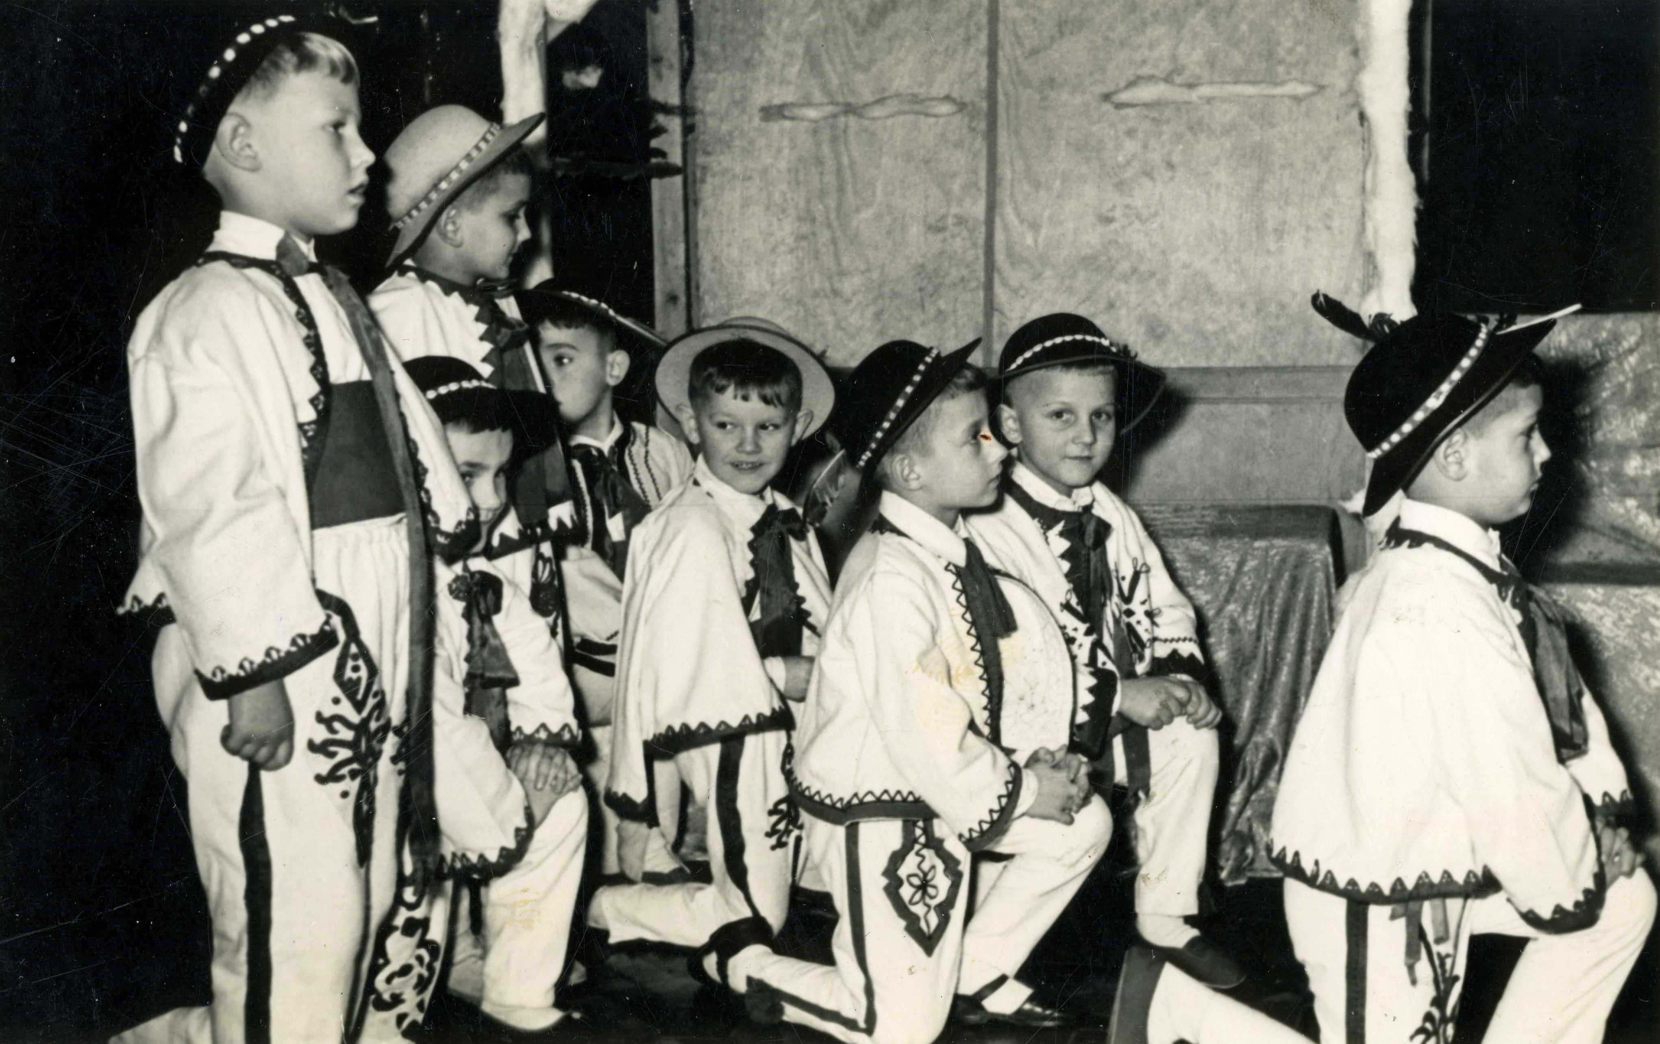

Slide 21
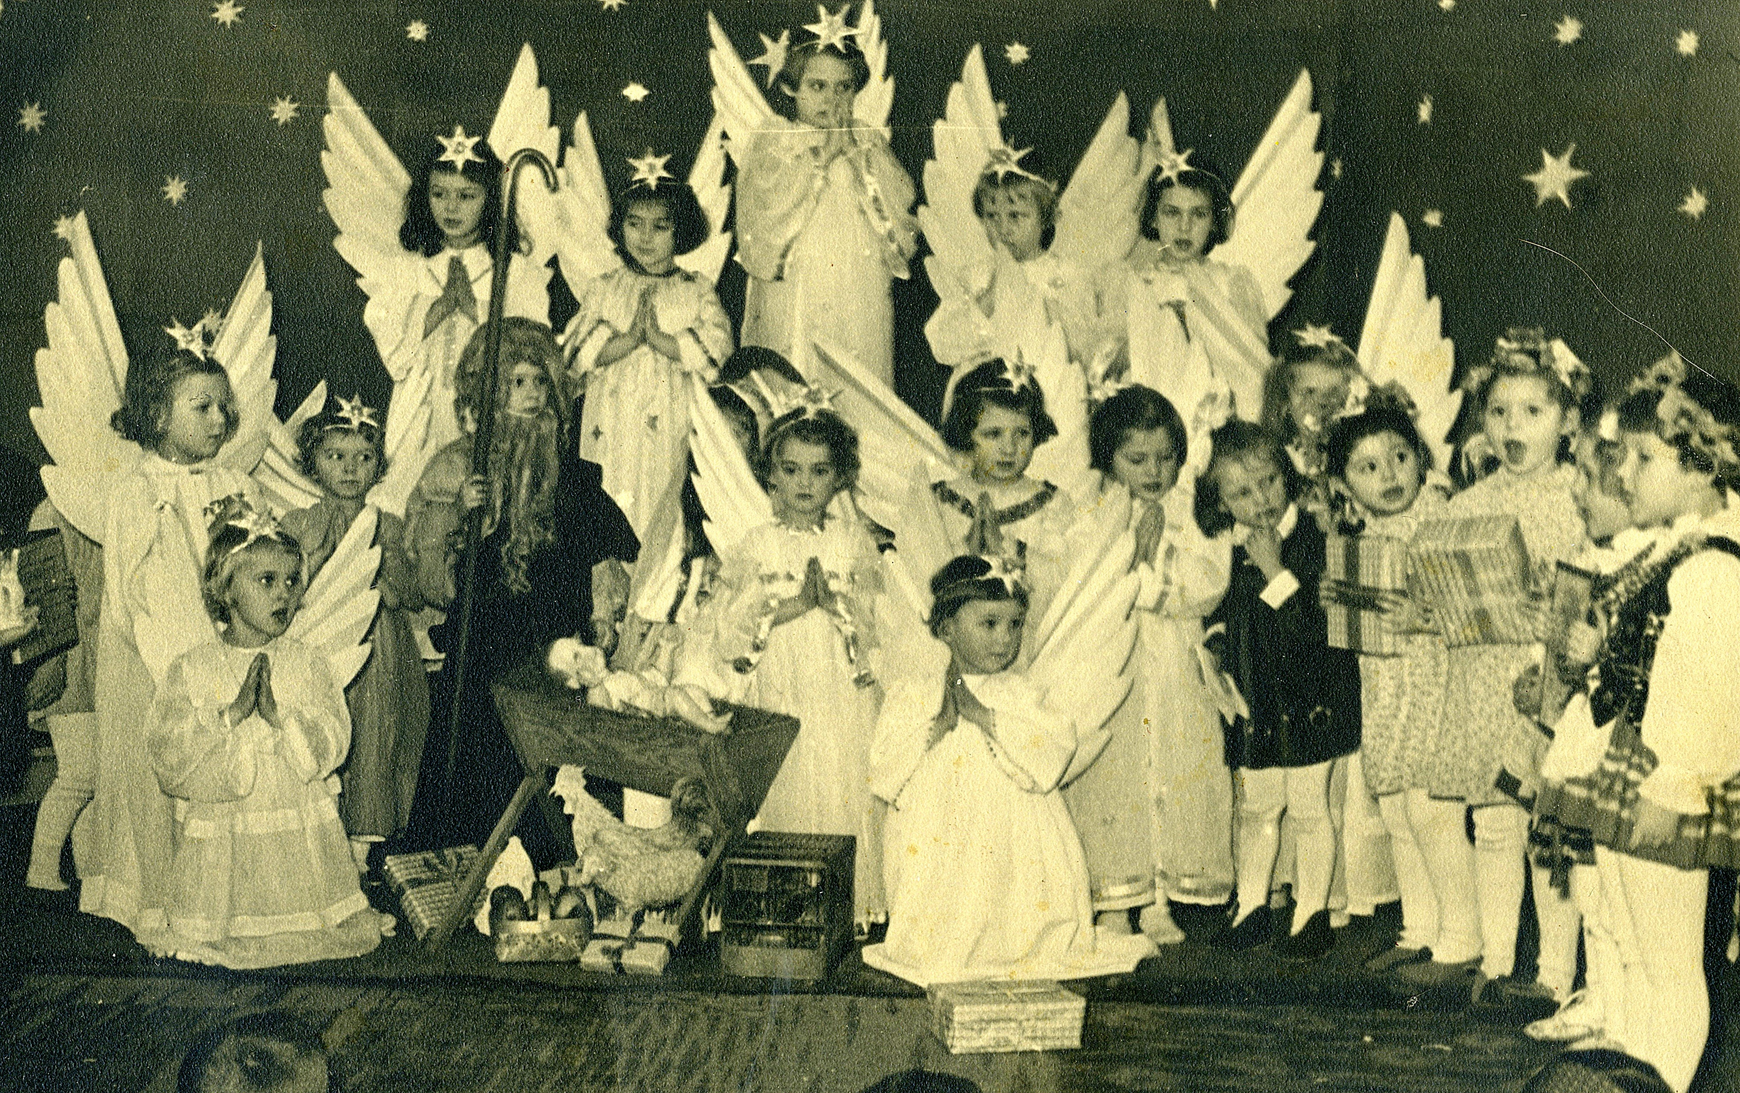

Slide 22
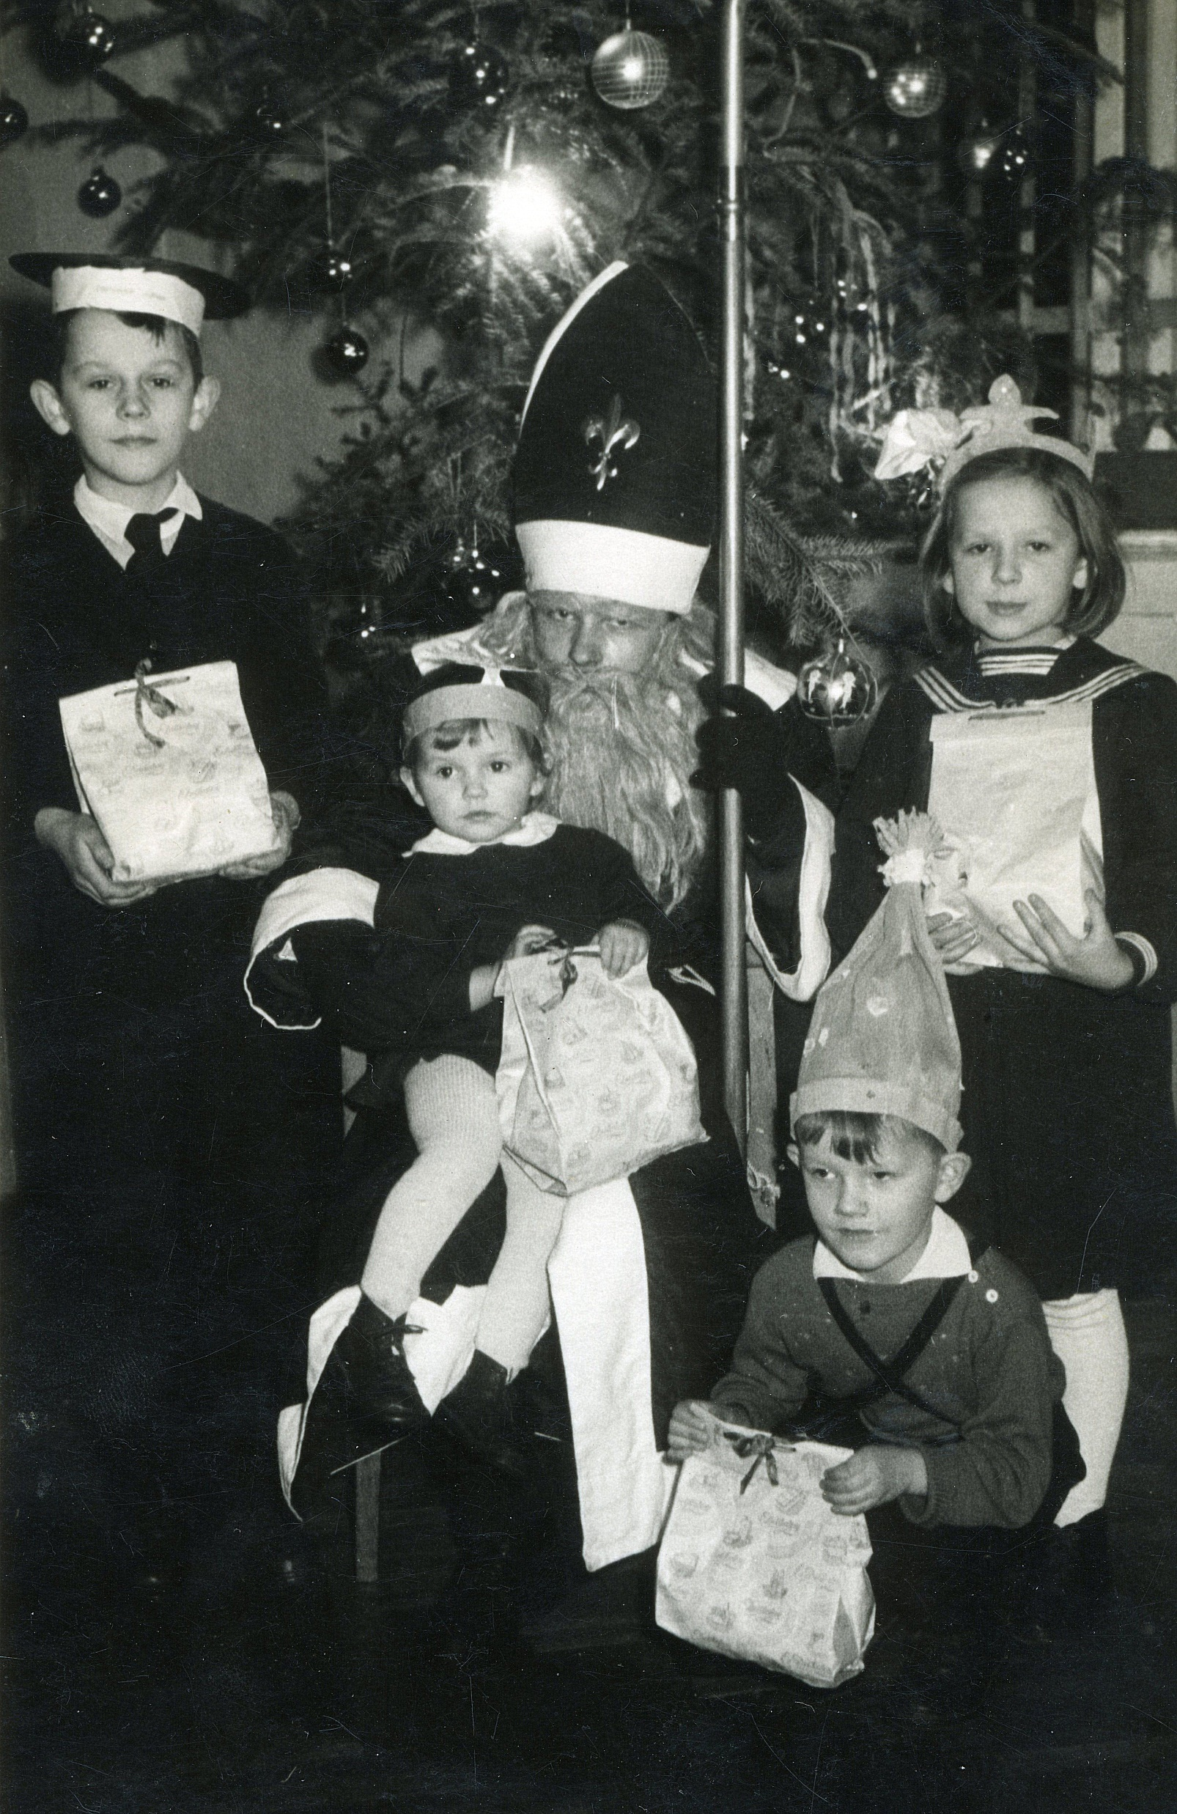
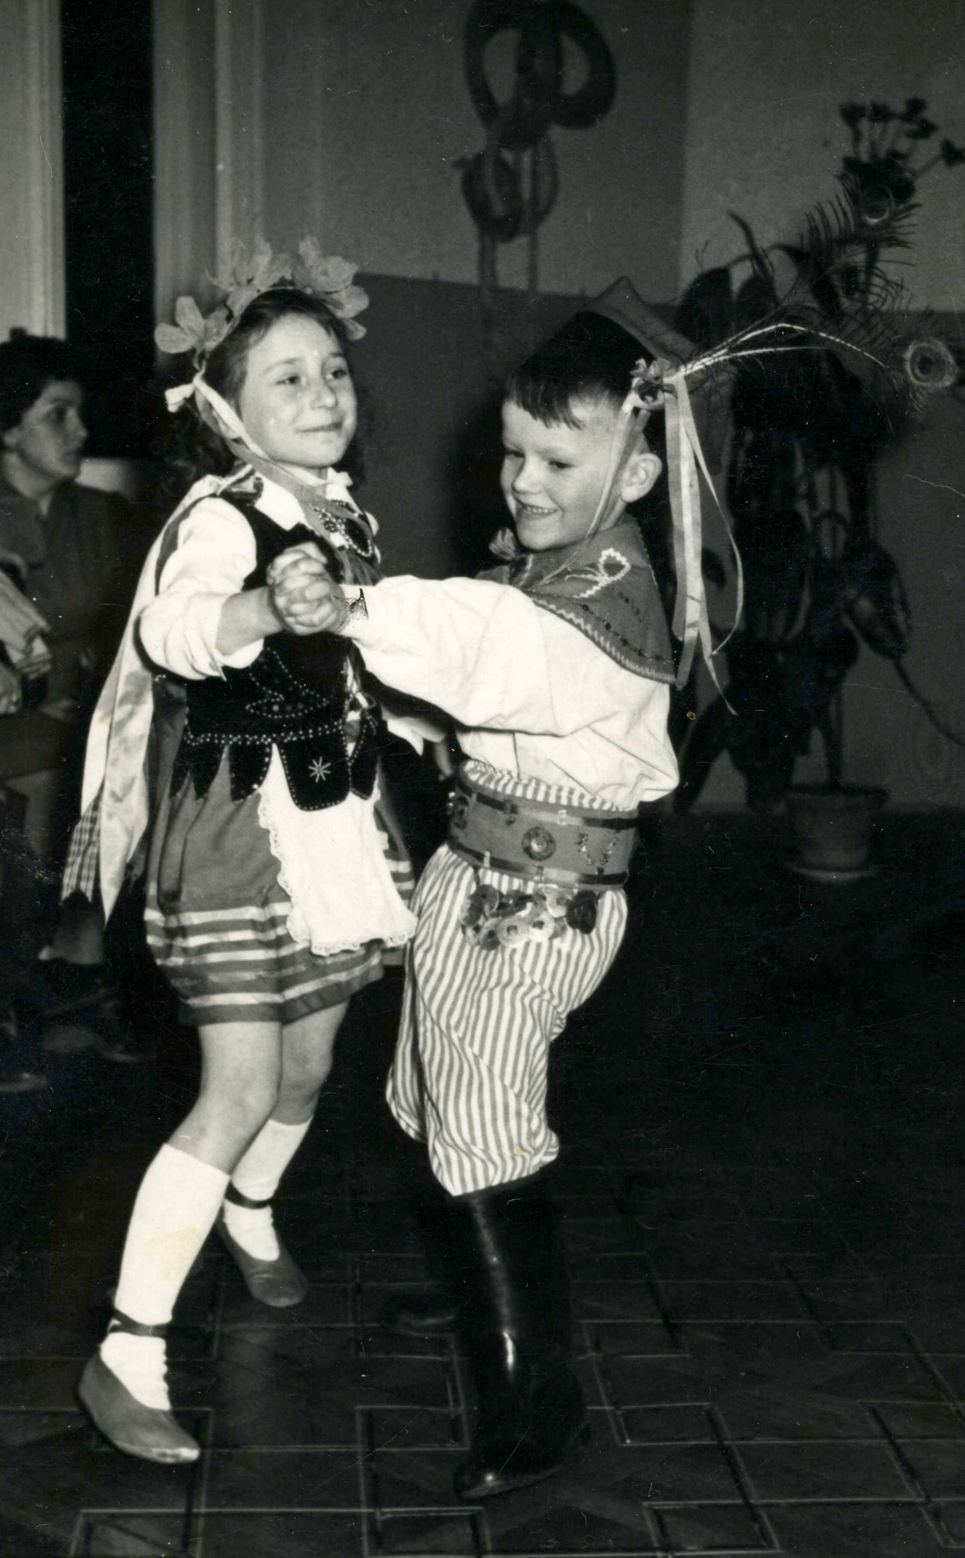

Slide 23
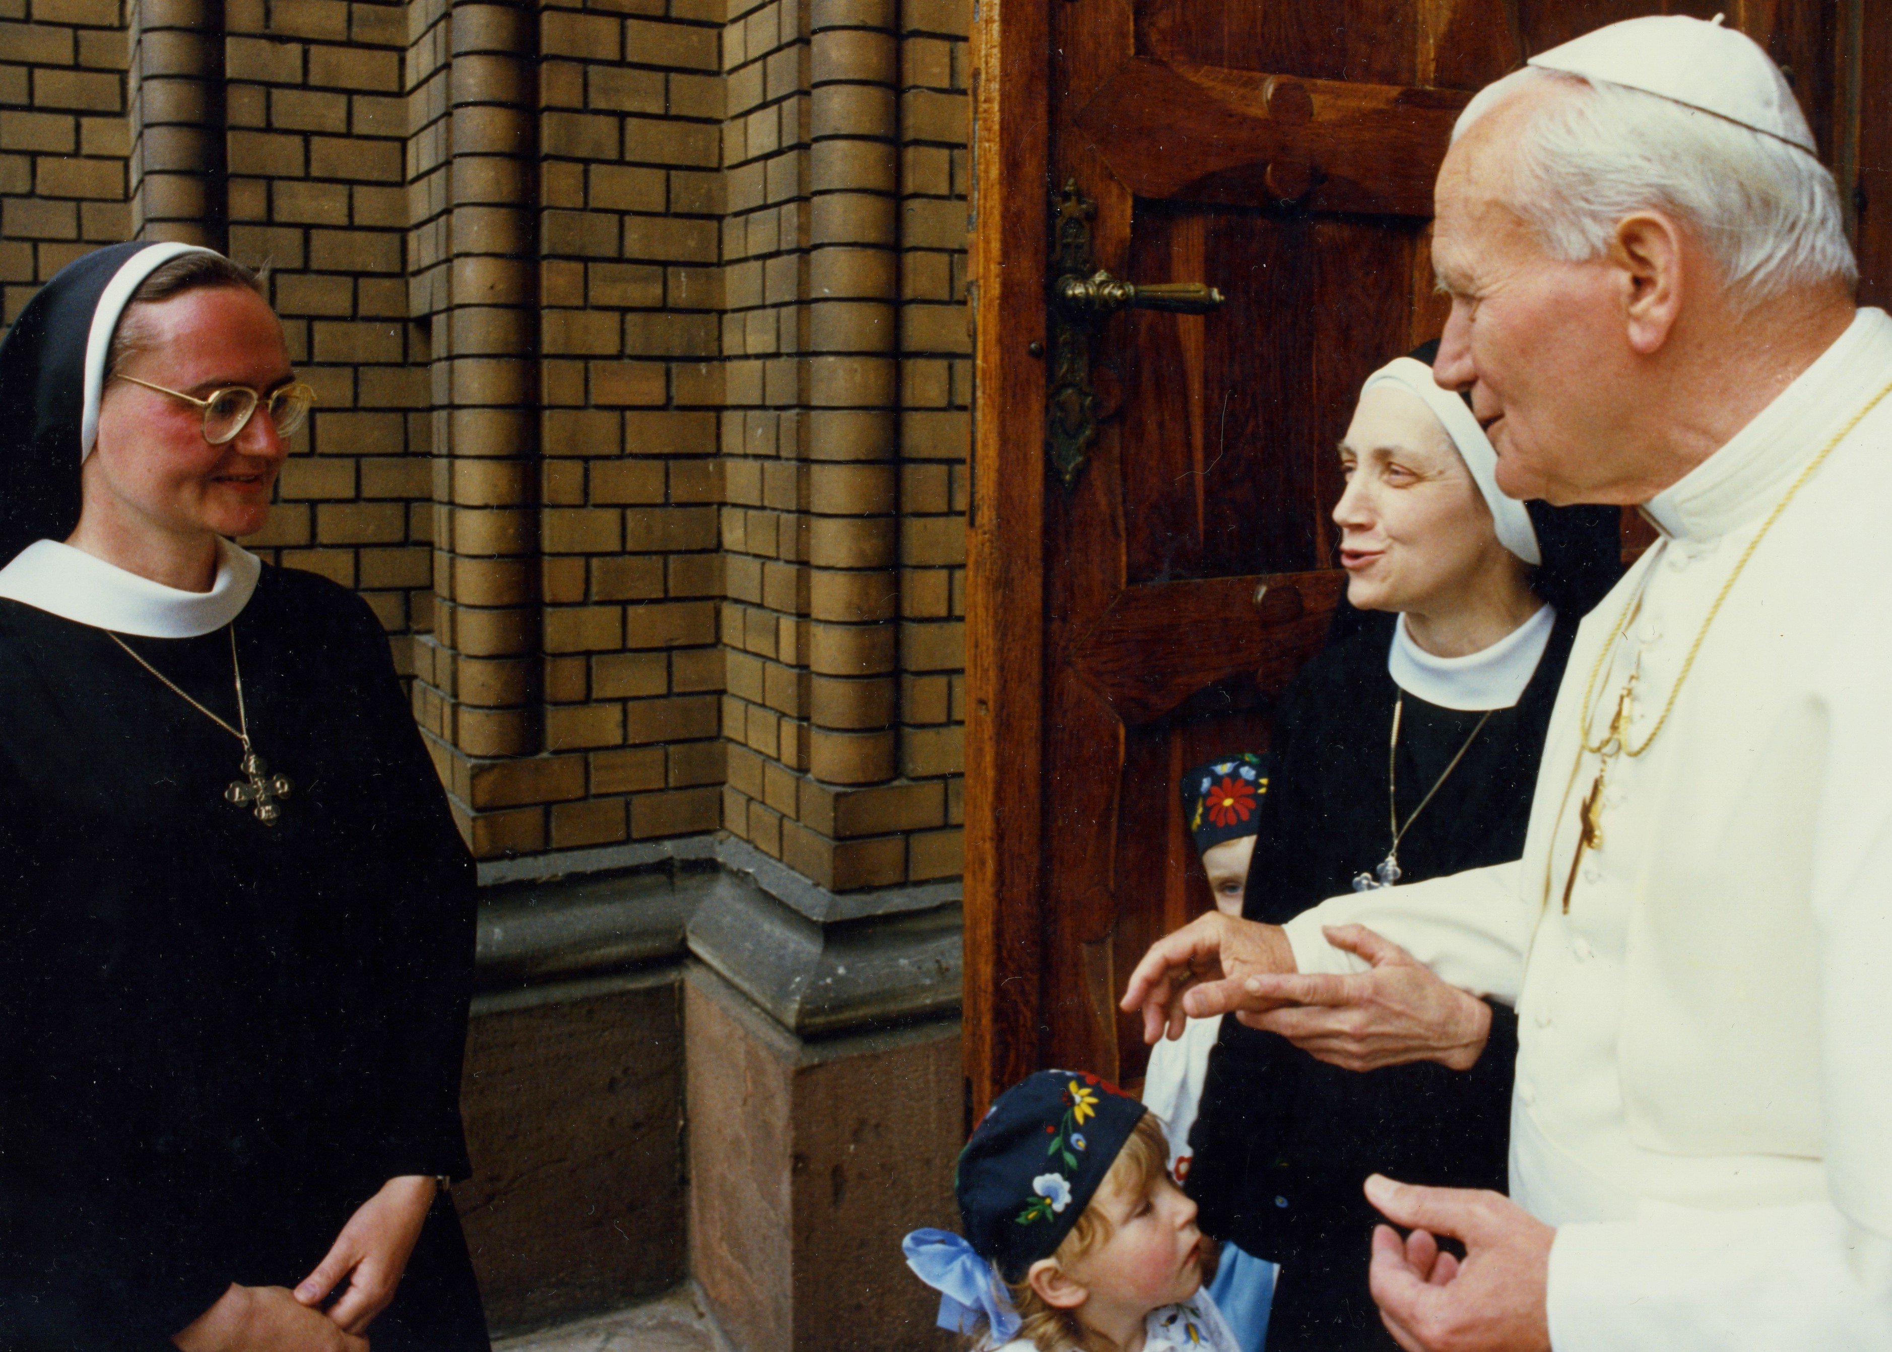
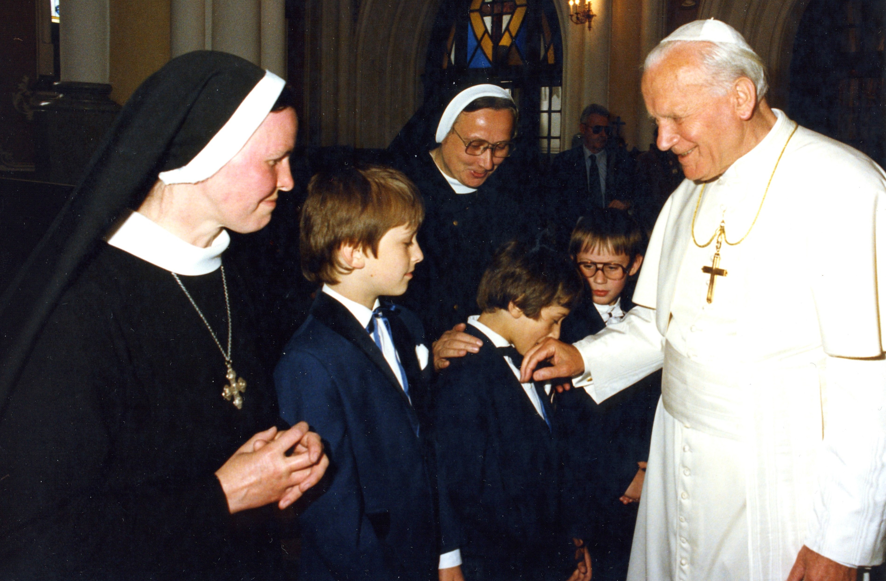
POSŁUGĘ PIERWSZYCH ZMARTWYCHWSTANEK
W KATEDRALNEJ PARAFII KONTYNUUJĄ
KOLEJNE POKOLENIA SIÓSTR.

Slide 24
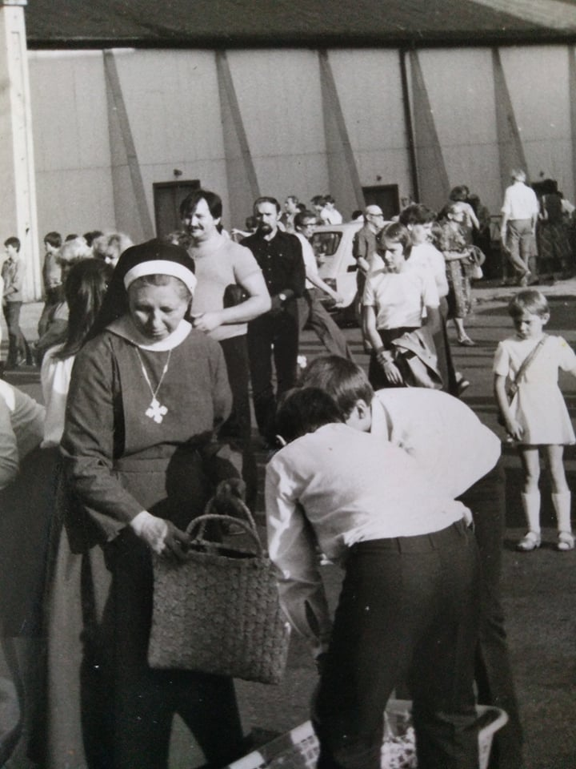
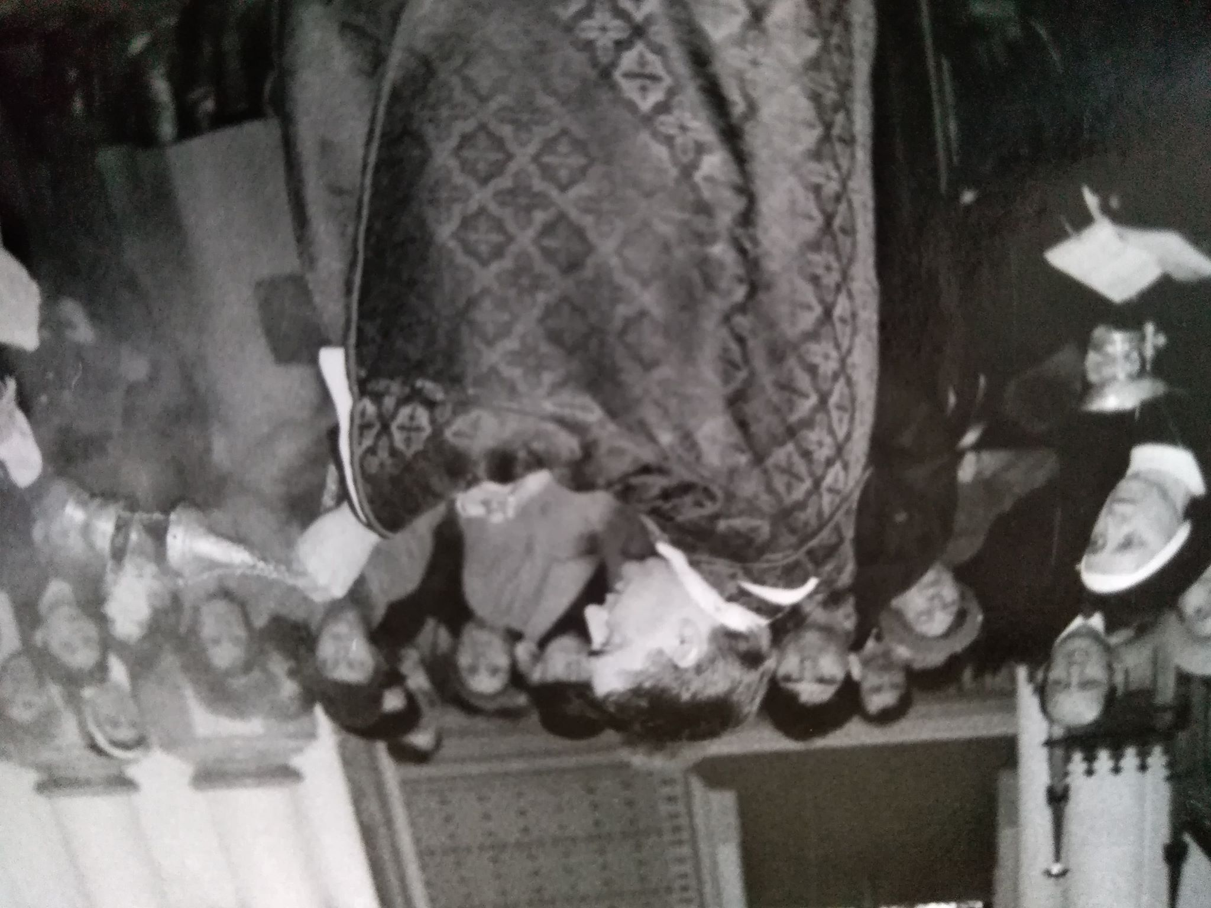

Slide 25
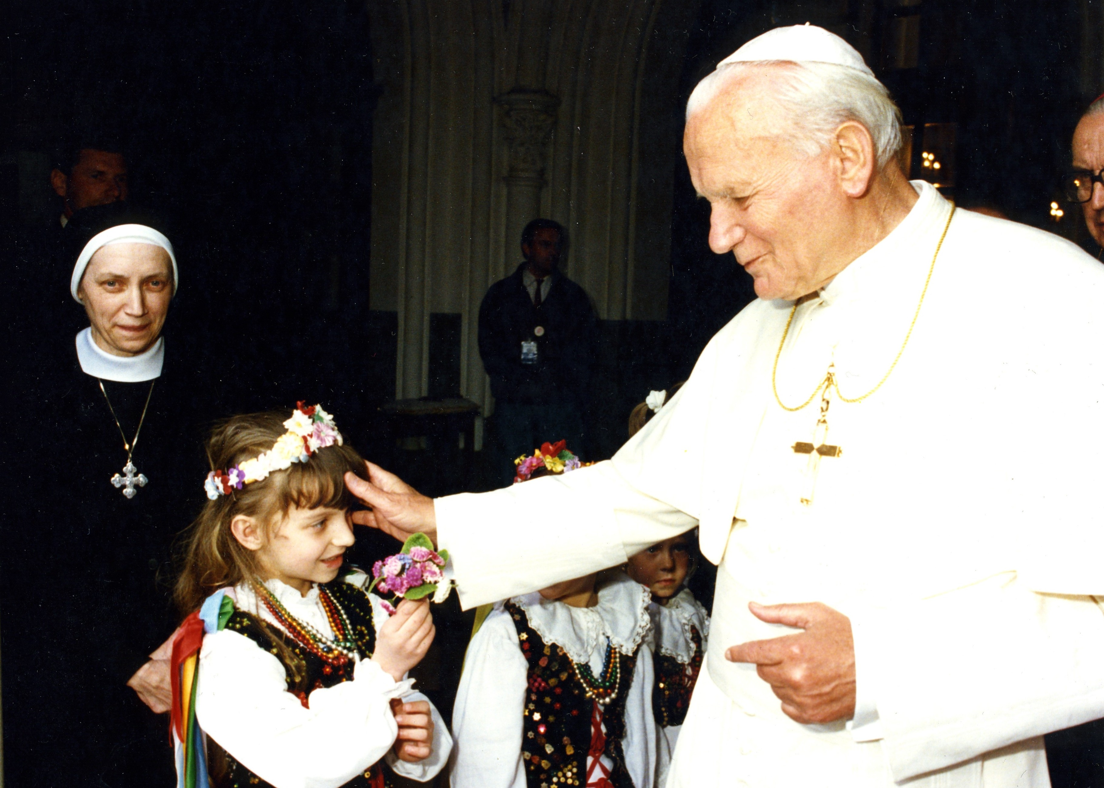

Slide 26
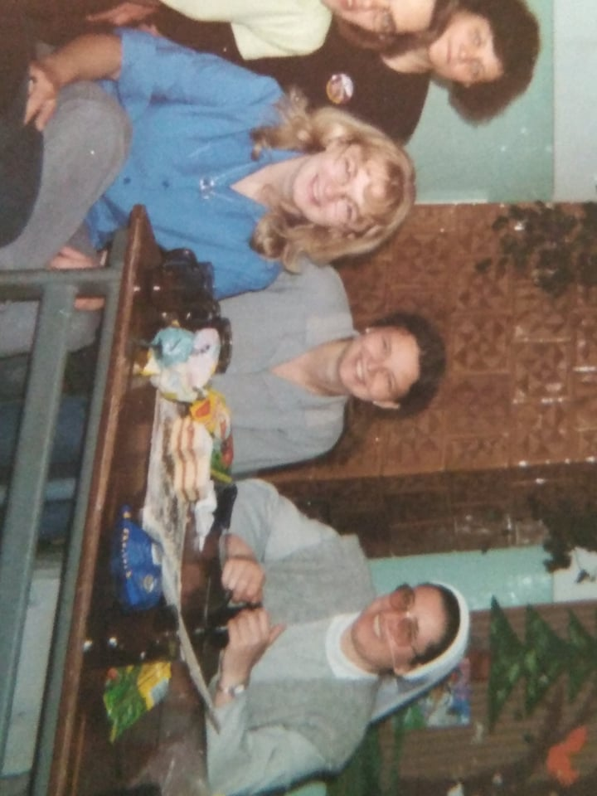
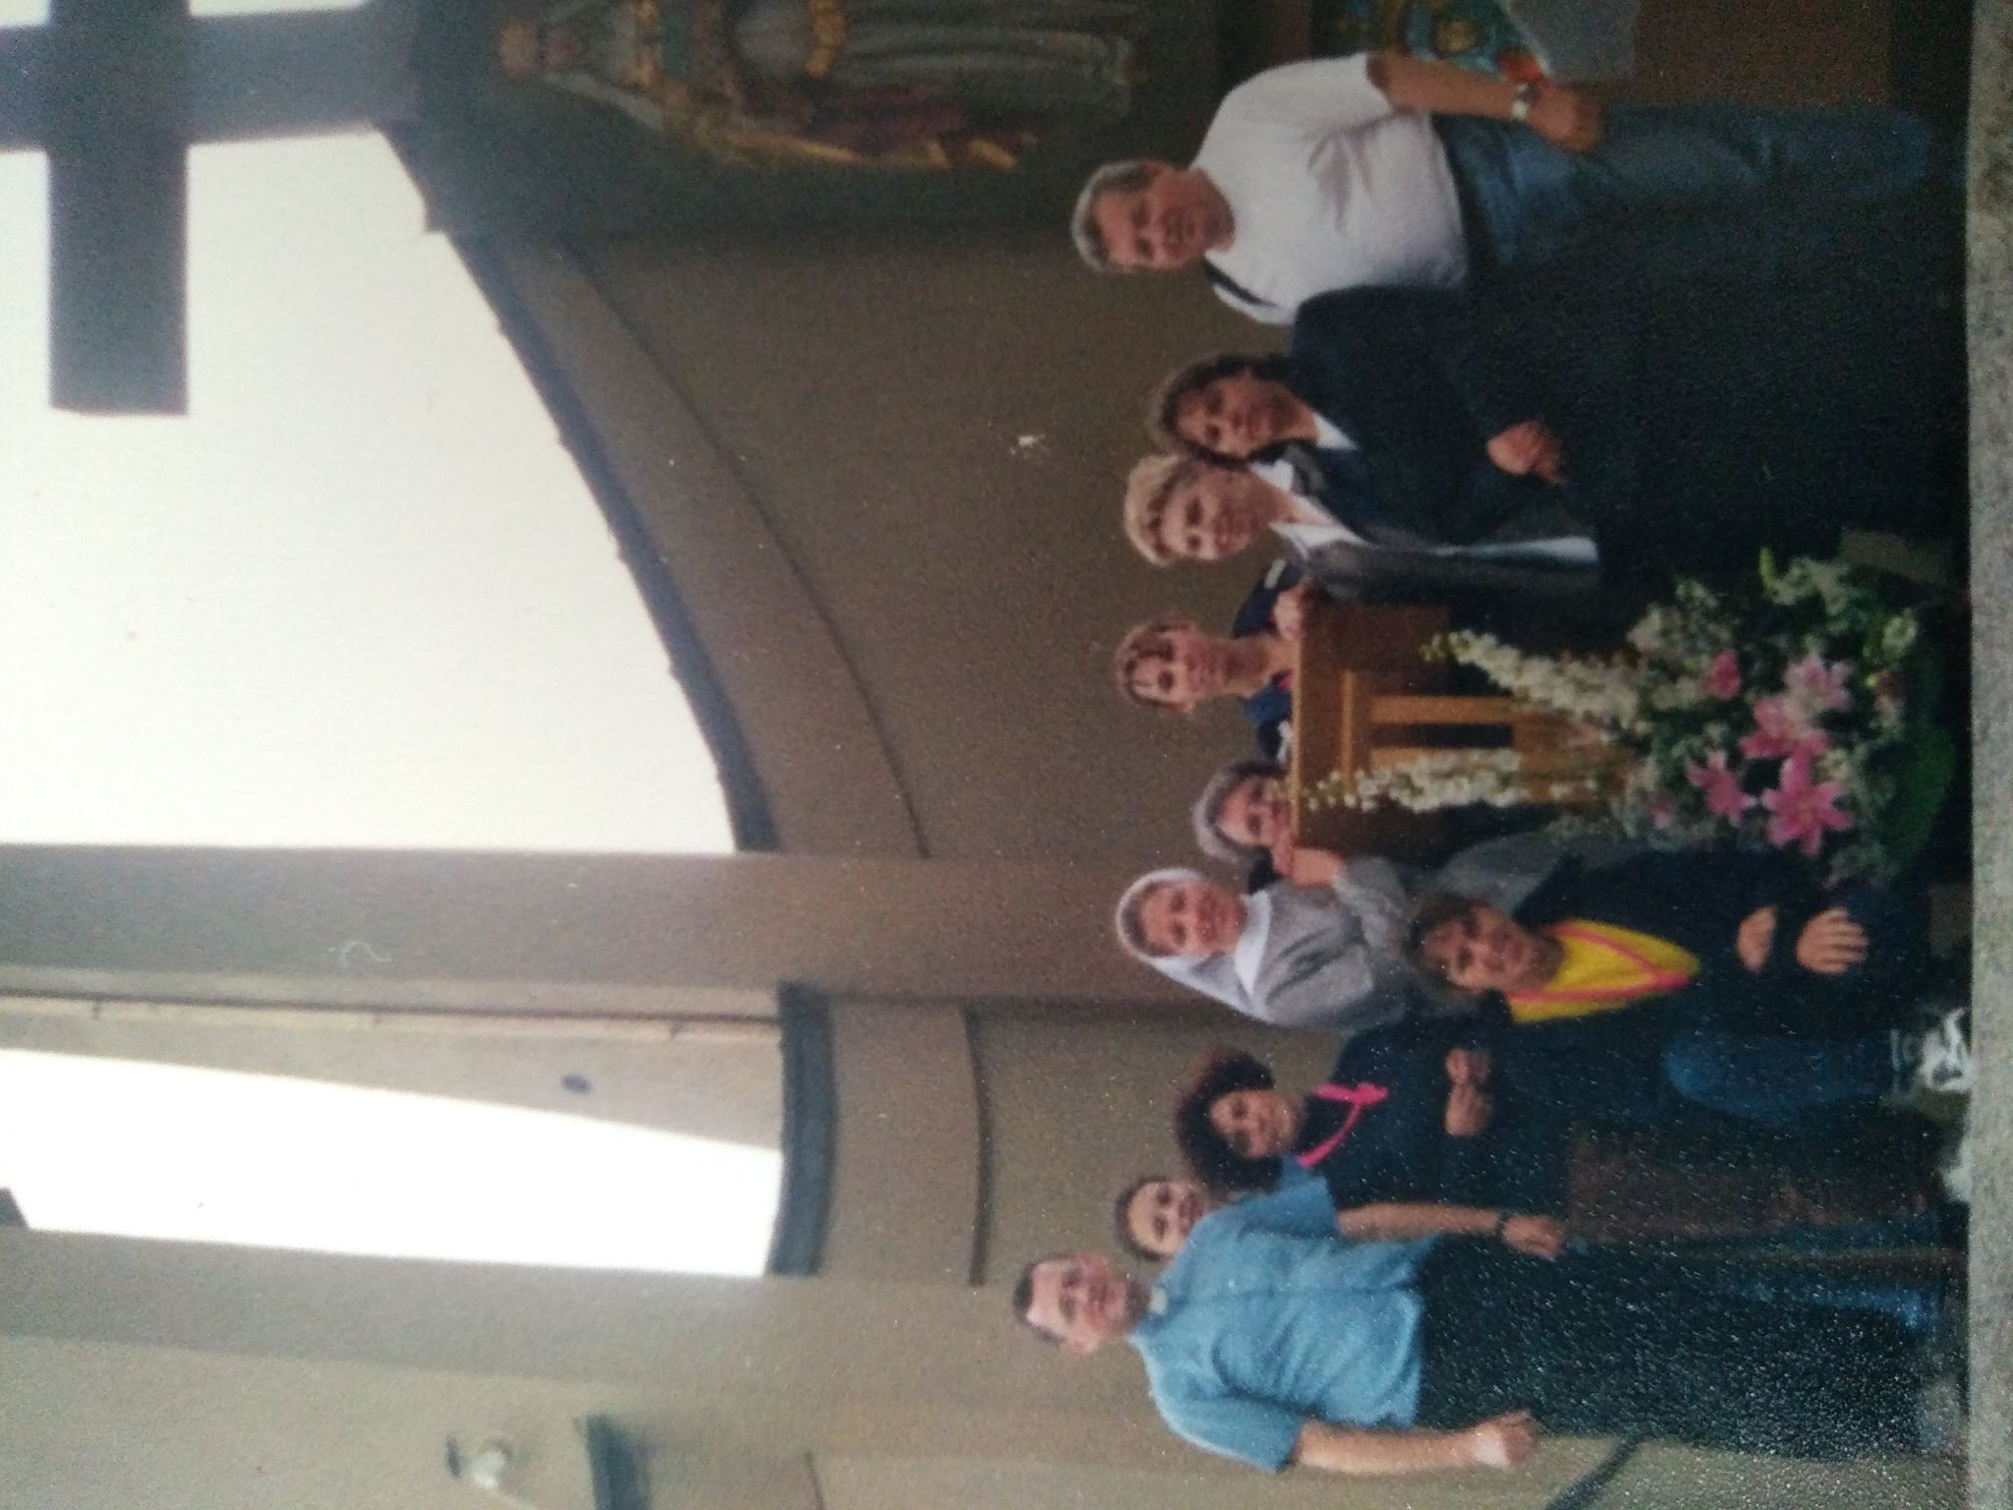

Slide 27
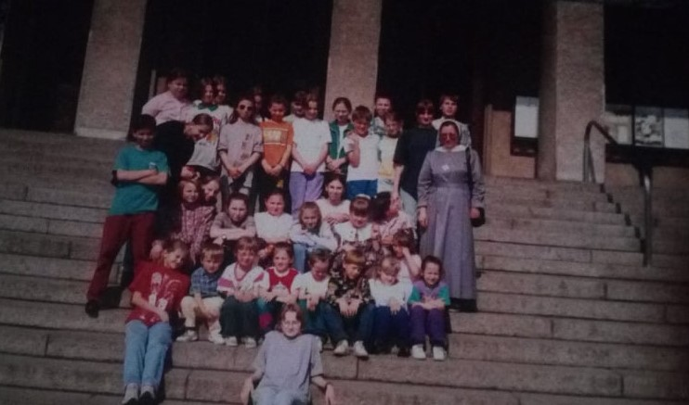

Slide 28
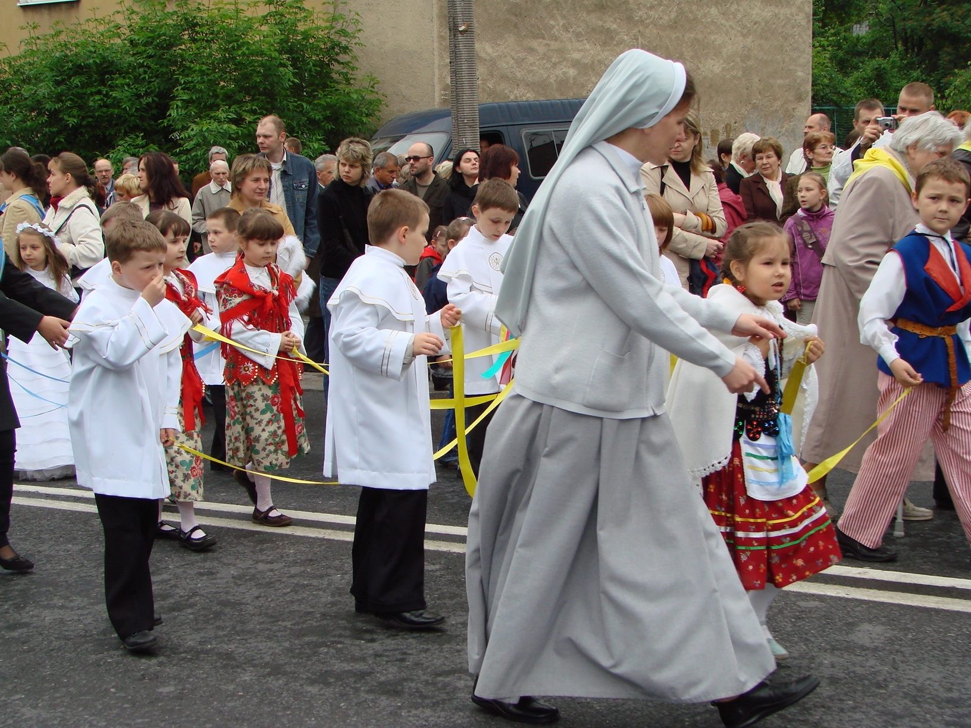
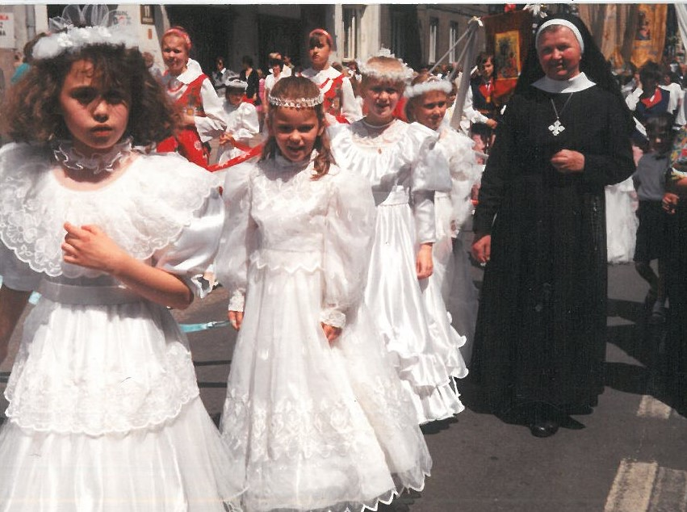

Slide 29
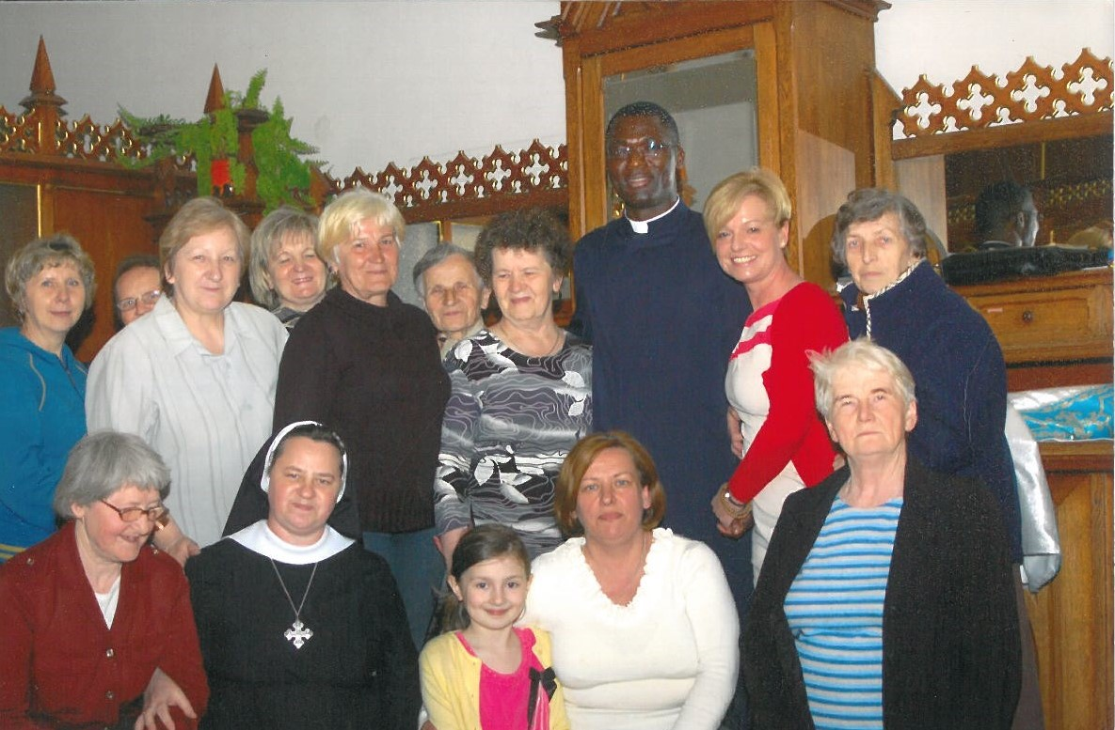

Slide 30
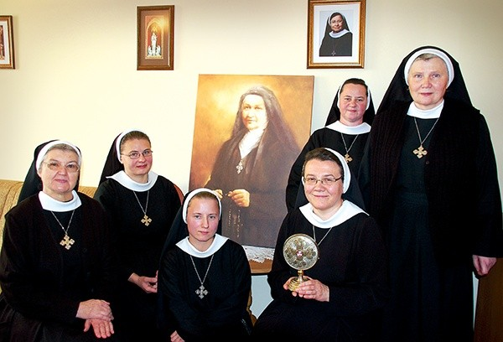

Slide 31
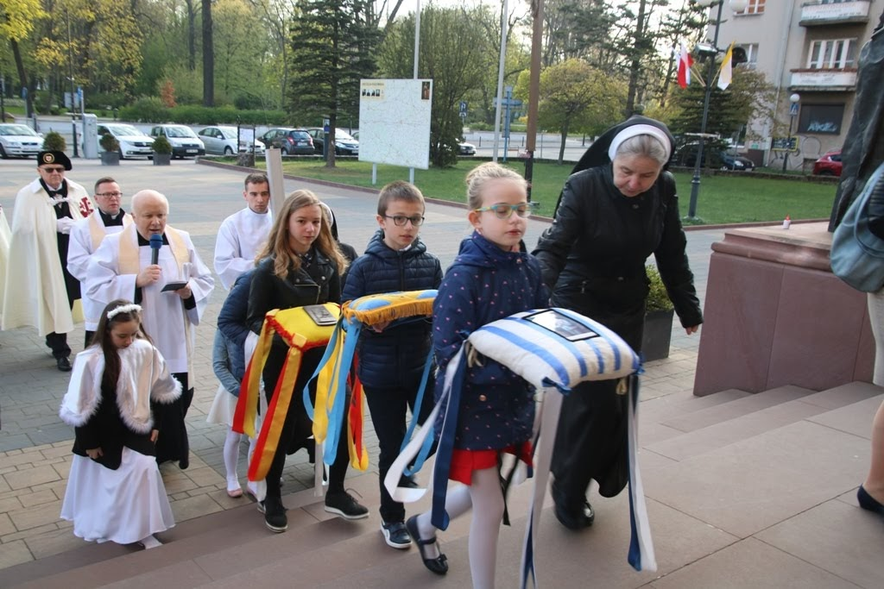
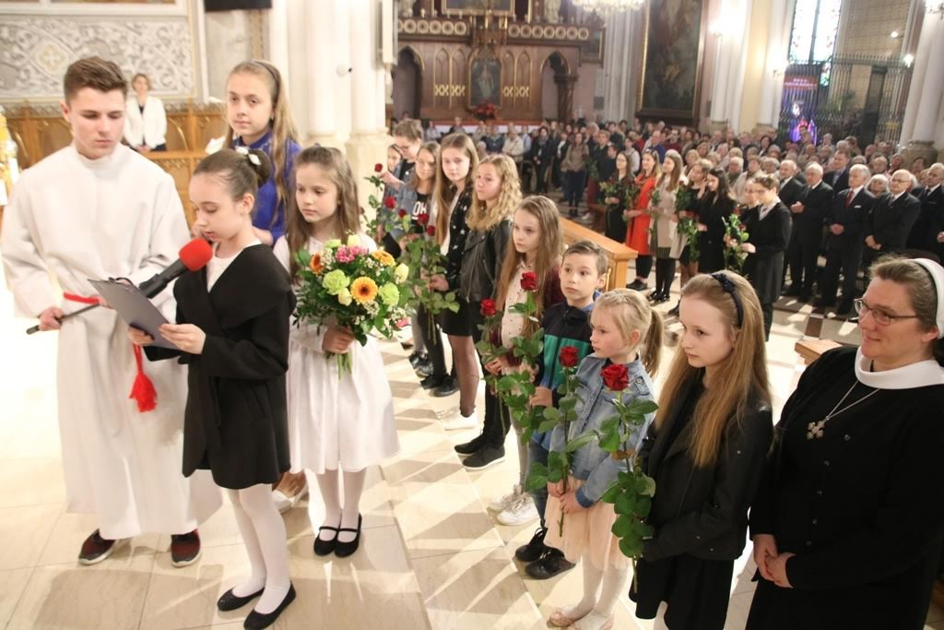

Slide 32
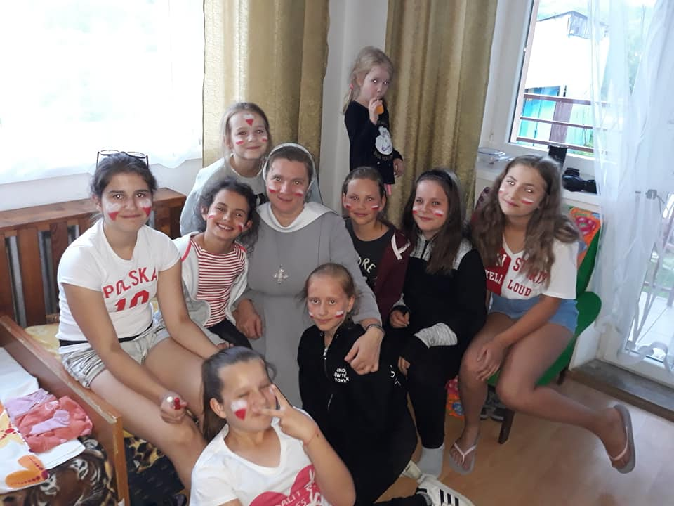

Slide 33
